Slide 1
Obstbau
„Übersicht von Obstgehölzen“
Teil 1

Slide 2
Übersicht der Obstgehölze
Apfel, Birne, Quitte, Kirschen, Walnuss, Pflaume, Pfirsich, Aprikose, Johannisbeere, Stachelbeere, Himbeere, Brombeere,
Erdbeere, Heidelbeere, Taibeery (Brombeere und Stachelbeere), Jostabeere (Schwarze Johannisbeere und Stachelbeere),
Wein, Kiwi,…
„Obstbau“

Slide 3
Übersicht der Obstgehölze
Nach den Pflanzenfamilien der Obstgehölze
-Rosengewächsen (Rosaceae):
Apfel, Birne, Quitte, Edeleberesche, Kirsche, Pflaume, Pfirsich, Aprikose, Erdbeere, Himbeere, Brombeere
-Steinbrechgewächsen (Saxifragaceae):
Johannis- und Stachelbeere
-Weingewächsen (Vitaceae):
Weinrebe
-Walnußgewächsen (Juglandaceae):
Walnuß
-Birkengewächsen (Betulaceae):
Haselnuß
„Obstbau“

Slide 4
Übersicht der Obstgehölze
Nach der Art und Form der Früchte von Obstgehölzen
Kernobst: Apfel, Birne und Quitte
-Steinobst: Kirsche, Pflaume, Zwetschke, Mirabelle, Reneklode,
Pfirsich, Aprikose und Mandel
-Beerenobst: Johannisbeeren, Stachelbeeren und Holunderbeeren,
Himbeeren und Brombeeren
-Schalenobst: Hasel- und Walnuss, Esskastanie (Marone)
-Weichobst: Beeren- und Steinobst
„Obstbau“

Slide 5
Übersicht der Obstgehölze
Nach der Art und Form der Früchte von Obstgehölzen
Wildobstarten: z.B. Maulbeere, Felsenbirne, Apfelbeere, Kornelkirsche, Sanddorn, Holunder, Wildrosen
-Seltene Obstarten: z.B. Edelebersche, Eßkastanie, Walnuß, Baumhasel, Mispel, weiße und schwarze Maulbeere sowie Mandelpfirsich.
„Obstbau“

Slide 6
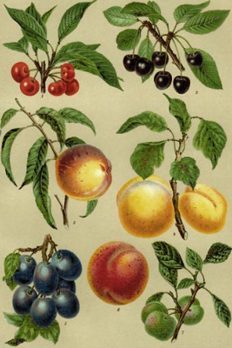
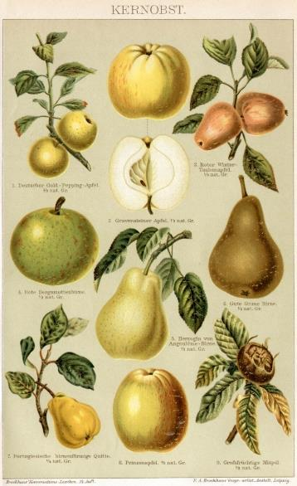
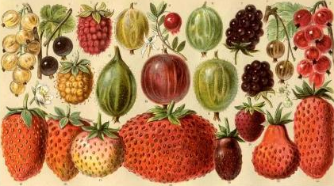
Übersicht der Obstgehölze
Quelle: www.retrobibliothek.de
Quelle: www.vintage-views.com
„Obstbau“

Slide 7
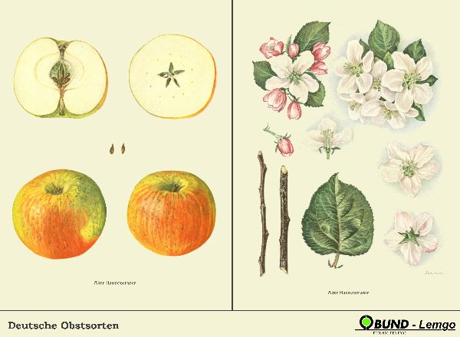
Apfel
Quelle www.obstsortendatenbank.de
„Obstbau“

Slide 8
ApfelSteckbrief
Apfel (Malus domestica)
Herkunft: Asien (Alma-Atta)
Wuchshöhe: ca. 6-10m
Alter: 60-100 Jahre
Wurzelform: Flachwurzler, Herzwurzler
Standort: sonnig, mittelschwerer, lehmiger, feuchter Boden
(ohne Staunässe)
Befruchtung: selbstunfruchtbar (benötigen Pollenspender)
Informatives: Herkunft vom Kulturapfels sind folgende Apfelarten:
-Holzapfel /Europäischer Wildapfel (Malus sylvestris)
-Sibirischer Beerenapfel (Malus baccata)
-Ostasiatische Pflaumenblättriger Apfel (Malus prunifolia)
-Urapfel (Malus sieversii)
Botanik: Weltweit: ca. 20.000 Sorten; Deutschland ca. 35 Arten und ca. 2.000 Sorten, geeignet für den Garten ca. 150 Sorten
Fruchtinhalt: Provitamin A, Vitamin B1, B2, B6, E und C, Niacin und Folsäure, Flavonoide und Carotinoide
„Obstbau“

Slide 9
ApfelSorten
Einteilung der Apfelsorten nach den Reife- und Genusszeiten
Sommeräpfel
Herbstäpfel
Winteräpfel
Die meisten Sommer- und Herbstäpfel schmecken gleich nach der Ernte.
Winteräpfel (auch Lageräpfel genannt) brauchen nach dem Pflücken noch Zeit um Farbe und Geschmack zu entfalten.
Schorffeste Sorten: z.B. Topaz, Rubinola, Re-Sorten
Züchtungen von Apfelsorten nach Farben
Rotgefärbtes Fruchtfleisch (säuerlicher im Geschmack)
Damit sich viele Früchte entwickeln können sind zwei diploide Apfelsorten notwendig.
„Obstbau“

Slide 10
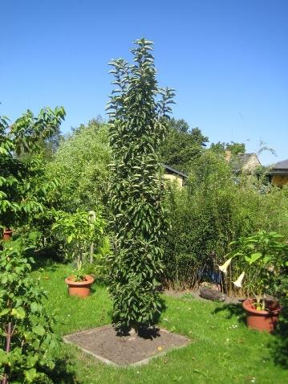
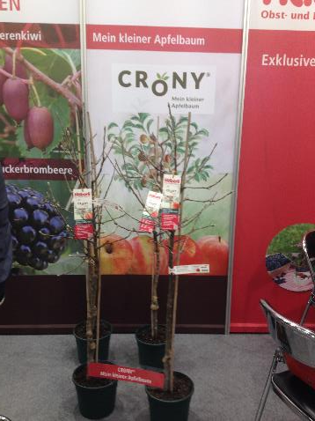
ApfelFormen
Kleine Apfelbäume oder Säulenäpfel für den Garten
Sorten: z.B. Rhapsodie, Sonate, Rondo, Crony
„Obstbau“

Slide 11
ApfelZüchtung
Re- und Pi- Apfelsorten
Züchtungen: Resistenzzüchtung (Re-Sorten)
konventionelle Züchtung (Pi-Sorten)
Eigenschaften: - sehr frosthart
- gute Lagerfähigkeit
- geringe Anfälligkeit gegenüber Krankheiten
(Re=Resistenz z.B. gegen Schorf, Echten Mehltau, Feuerbrand)
- Tafelobstqualität
- Sommer- und Herbstapfel im Angebot
„Obstbau“

Slide 12
ApfelZüchtung
Re-Sorten | Pi-Sorten
Retina | Piros
Reka | Pia
Releika | Pirol
Reglindis | Pikant
Resi | Piflora
Reanda | Pimona
Rewena | Pinova
Rebella | Pingo
Renora | Pilot
Regine | Piglos
Rene | Pirelli
Remo
„Obstbau“

Slide 13
ApfelUnterlage
Unterlagen bei Obstgehölze
Bei Obstbäumen sollte man unbedingt auf die Unterlage achten, Unterlage sollte auf den Boden abgestimmt sein.
- Für leichte Böden und mittlere Böden eine mittelstark wachsende
Unterlage wählen.
Für schwerere Böden eine schwach wachsende Unterlage wählen.
Veredlungsstelle über den Boden (ca. 15cm)
- leichte Böden: M4, MM106, MM111
(mittel stark wachsende Unterlagen)
- bessere Böden: M9, M26
„Obstbau“

Slide 14
ApfelUnterlage
Veredlungsunterlagen
Apfel
Veredlungsunterlage | Sorten | Herkunft
Sämling | „Bittenfelder Sämling“ | Süddeutschland
Sämling | „Grahams Jubiläum“ | Norddeutschland
Veredlungsunterlage | Bezeichnung | Herkunft
Vegetative vermehrte Unterlagen (Typen- oder Klonunterlagen) | EM | East Malling
Vegetative vermehrte Unterlagen (Typen- oder Klonunterlagen) | M | Malus
Vegetative vermehrte Unterlagen (Typen- oder Klonunterlagen) | MM | Malling Merton
„Obstbau“

Slide 15
ApfelUnterlage
Veredlungsunterlagen
Apfel
Veredlungsunterlage | Eigenschaften | Baumhöhe
Sämling | Für Hoch- und Halbstamm, robust, kräftig | 5-6m
A2 | Ähnlich Sämling, gute Fruchtausfärbung | 5-6m
M4 | Mittelstark wachsend, hohe Erträge | 3m
M7 | Mittelstark wachsend, schwächer als M4 | 2,5m
M9 | Schwach wachsend, für Spalier und Spindelbusch, gibt sie seit 1890 | 2,5m
M26 | Schwach wachsend, etwas stärker als M9 Kreuzung aus M16 und M9, frosthart | 3m
Supporter 4 | Wuchs ähnlich M26 | 3m
MM106 | Mittelstark wachsend für Büsche | 4-6m
M27 | Sehr schwach wachsend, ca. 40% schwacher als M9, sehr gute Ertragsleistung Kreuzung aus M9 und M13, für gute Böden | 2m
„Obstbau“

Slide 16
ApfelSorten
Sortenempfehlungen nach Wuchsverhalten von Äpfeln
Wuchs | Sorten
schwach | Jonathan, Pinova
schwach- bis mittelstark | Alkmene, Geheimrat Oldenburg, Golden DeliciouSummerred, Gala
mittelstark | Bohnapfel, Cox Orange, Dülmener Rosenapfel, Goldparmäne, Ingrid Marie, Klarapfel, Elstar, Jonagold, Piros, Retina
stark | Gloster, Gravensteiner, Jacob Lebel, Roter Boskoop, Kaiser Wilhelm
„Obstbau“

Slide 17
ApfelSorten
Kreuzungen von Äpfeln
Sorte | Kreuzung aus
Fuji | Ralls Janet x Red Delicious
Mallingkent | Golden Delicious x Cox Orange x Jonathan
Jonagold | Golden Delicious x Jonathan
Fiesta | Cox Orange x Idared
Elstar | Ingrid Marie x Golden Delicious
Sirius | Golden Delicious x Topaz
„Obstbau“

Slide 18
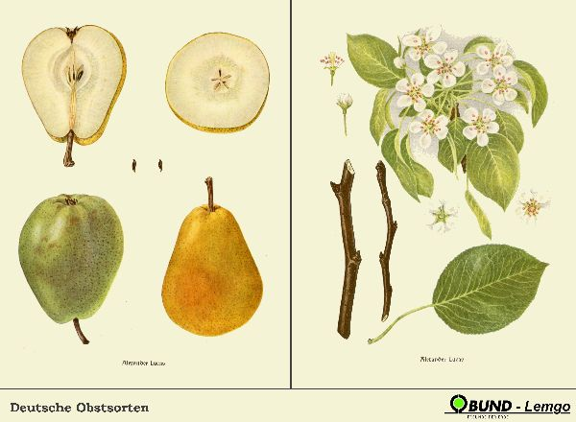
Birne
Quelle www.obstsortendatenbank.de
„Obstbau“

Slide 19
BirneSteckbrief
Birne (Pyrus communis, Pyrus domestica)
Herkunft: Kleinasien, Kaukasus, Wildbirne/Tafelbirne (Pyrus communis)
Wuchshöhe: ca. 10-20m
Wuchsform: schlanke, hochgehende Krone
Alter: 60-80 Jahre, bis 450 Jahre bei Mostsorten, bis 200 Jahre bei Tafelbirnen, ca. 200 Jahre beim Hochstamm
Standort: warme Lagen, volle Sonne, humoser nährstoffreicher Boden, leicht sauer bis neutral, durchlässig Boden
Wurzelform: Tiefwurzler
Tragfähigkeit: nach 6. - 10. Jahren, auf Quitten nach 4. - 5. Jahren
Unterlagen: Birnensämlinge und Quitte
Pyrus pyraster, Pyrus nivalis, Pyrus salicifolia und
Pyrus persica
Befruchtung: meist selbstunfruchtbar (benötigen Pollenspender)
„Obstbau“

Slide 20
BirneSteckbrief
Frucht: nur kurz lagerfähig
Fruchtinhalt: Vitamine A, B und C, Mineralien (Kupfer, Jod, Magnesium, Schwefel, Zink) und Kalium
Blühzeit: ca. 10 Tage vor den Äpfeln
Krankheiten: Feuerbrand (Bakterienkrankheit), Monila, Birnenschorf, Birnengitterrost (Pilzkrankheiten)
Zwischenwirt: Chinesischer Wacholder
Resist.Sorten: Harrow Sweet, Harrow Delight
Sorten: Zwerg- und Säulenbirnen, ca. 5000 Sorten (weltweit)
„Obstbau“

Slide 21
BirneUnterlagen
Veredlungsunterlagen
Birne
Veredlungsunterlage | Eigenschaften
Sämling „Kirchensaller Mostbirne“ | Für Hoch- und Halbstamm, kräftiger Wuchs, gute Standfestigkeit, lange Lebensdauer, hohe Widerstandsfähigkeit gegenüber Holzfrost, Tiefes Wurzelsystem
Quitte Quitte A (Quitte von Angers) Quitte C | Allgemein schwachwachsende, frühen Ertragsbeginn, Mittelstarke Unterlage, Kürzere Lebensdauer (ca. 40 Jahre), geringe Alternanz, gute Fruchtqualität, nicht standfest, weniger winterhart, flaches Wurzelsystem Schwachwachsend für gute Böden geeignet, kurzlebig
Pyrodwarf | Mittelstark wachsend
OHF 333 | Etwas stärker als Quittenunterlage
„Obstbau“

Slide 22
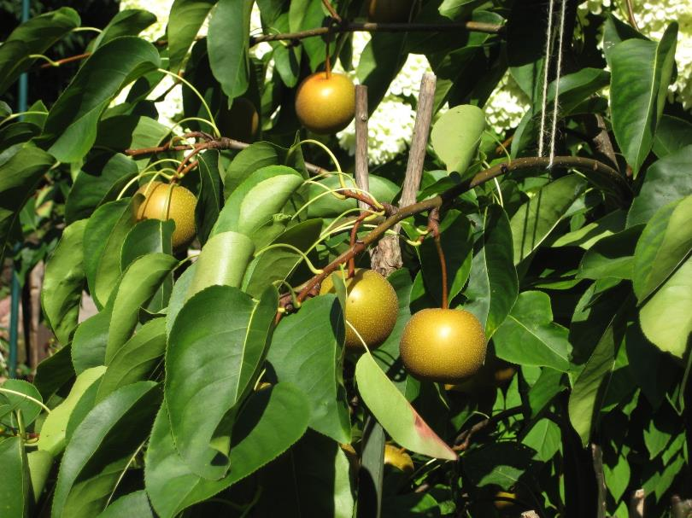
Asienbirne/Nashibirne
„Obstbau“

Slide 23
Asienbirne/Nashibirne Steckbrief
Asienbirne (Pyrus serotina), Nashibirne (Pyrus pyrifolia)
Sie ist eine eigene Obstart und nicht aus einer Kreuzung von Birne und Apfel entstanden. Die Nashi wird auch Japanische-, Chinesische- oder Asiatische Birne genannt und auch als Apfelbirne bezeichnet.
Herkunft: China, Japan und Korea
Wuchshöhe: ca. 5m
Standort: wie Birne, frostempfindlich in der Jugend,
sonnigen und geschützte Lage geeignet
Unterlagen: Quitte ist nicht geeignet, werden meist auf Birnensämlinge veredelt, schwach wachsende Unterlage z.B. Pyrodwarf
Befruchtung: selbstunfruchtbar, der Blütenpollen der asiatischen Birnen- sorten kann heimischen Sorten befruchten und auch umgekehrt, fremdbefruchter
Reifezeit: August bis Oktober
Lagerbar: max. 2 Wochen
Blüten: sehr frostempfindlich
„Obstbau“

Slide 24
Asienbirne/Nashibirne Steckbrief
Asienbirne (Pyrus serotina), Nashibirne (Pyrus pyrifolia)
Züchtungen: 100 verschiede die meisten aus Japan
Sorten: 1200 Sorten
Wissenswertes: Der japanische Name Nashi heißt übersetzt “Birne“
Frucht: Geschmack wie aus Apfel, Birne, Melone und Ananas;
hell- bis leuchtendgelb, glattschalig, Fruchtfleisch ist recht fest, Form wie ein Apfel, gelb-fleischige Nashi-Sorten enden mit den Silben „ki“, die bronze-farbenen mit „ui“
„Obstbau“

Slide 25
Asienbirne/Nashibirne
Sortenübersicht nach Reifezeit
Sorte | Reifezeit
Shinseiki | August
Nijisseiki | September
Sik Chon Early Pear | September
Chojuro | September
Shinko | September
Kil Tu Pear | Oktober
„Obstbau“

Slide 26
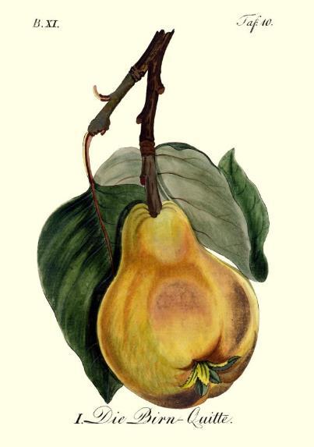
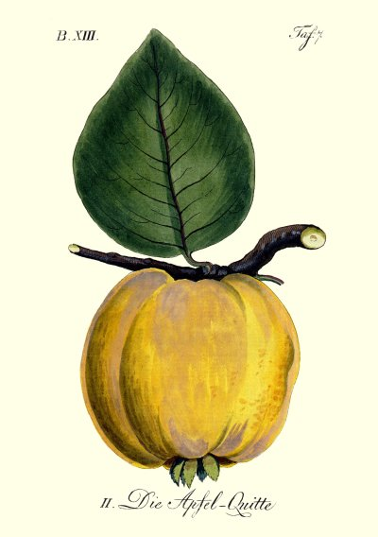
Quitte
Quelle www.obstsortendatenbank.de
„Obstbau“

Slide 27
QuitteSteckbrief
Quitte (Cydonia oblonga)
Herkunft: Italien, Turkestan (ist eine trockene Gebirgsregion in Zentralasien)
Wuchshöhe: ca. 4m
Alter: 50-70 Jahre
Standort: warme, sonnige und geschützte Lage
nährstoffreicher, warmer und feuchter Boden, nicht zu kalkhaltig, lehmiger Boden, pH-Wert nicht über 7
Früchte: apfel- und birnenförmig, Birnenquitte hat ein weiches Fruchtfleisch was auch roh gegessen werden kann, Apfelquitten sind härter und können besser als Gelee oder Marmelade verwendet werden
Ernte: ab Mitte September bis zum ersten Frost
Unterlagen: Quitte oder Weißdorn
Befruchtung: Selbstfruchtbar
Botanik: die Quitte ist botanisch mit Apfel und Birne verwandt
„Obstbau“

Slide 28
QuitteSorten
Sortenübersicht
Quitte
Quittenart | Sorte | Besonderheiten
Birnenquitte | “Beretzky“ | große Früchte
Birnenquitte | „Champion“ | mittelgroße Früchte, saftig
Birnenquitte | „Cukurgöbek“ | kleine bis mittelgroße Früchte
Apfelquitte | “Cydopom“ | hoher Ertrag, roh genießbar
Birnenquitte | „Cydora Robusta“ | mittelgroße bis große Früchte
Birnenquitte | „Hemus“ | weiches Fruchtfleisch
Birnenquitte | „Ingenheimer Riesenquitte“ | sehr große Früchte, sehr starkwüchsig
Apfelquitte | „Konstantinopeler“ | mittelgroße bis große Früchte
Birnenquitte | “Portugiesische Birnenquitte“ | mittelgroße bis große Früchte, saftige Früchte, starkwüchsig
„Obstbau“

Slide 29
QuitteUnterlagen
Veredlungsunterlagen
Quitte
Veredlungsunterlage | Eigenschaften
Weißdorn/Eberesche | stark wachsend
Quitte A | mittel/schwach wachsend
„Obstbau“

Slide 30
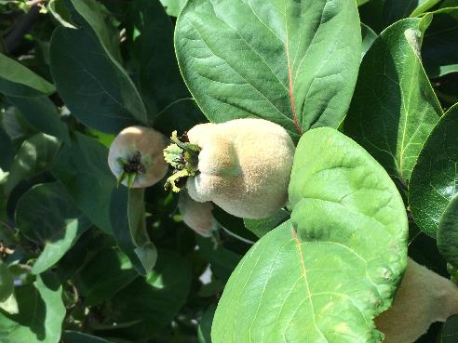
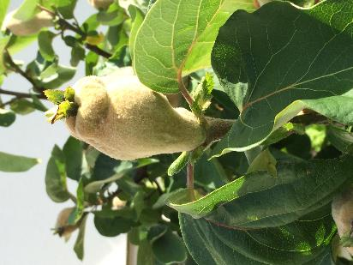
QuitteBilder
„Obstbau“

Slide 31
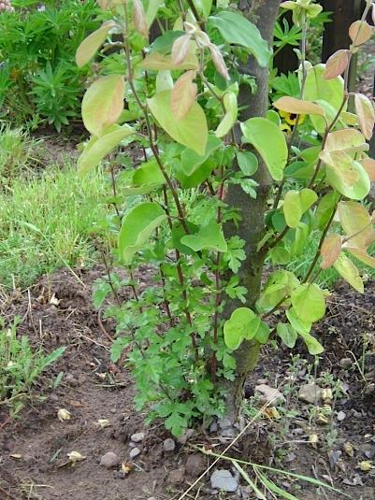
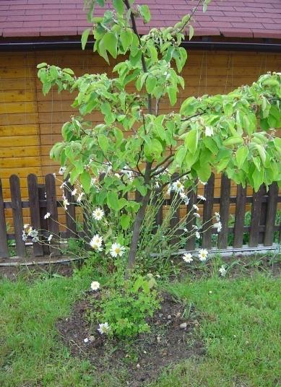
QuitteAustrieb der Unterlage
„Obstbau“

Slide 32
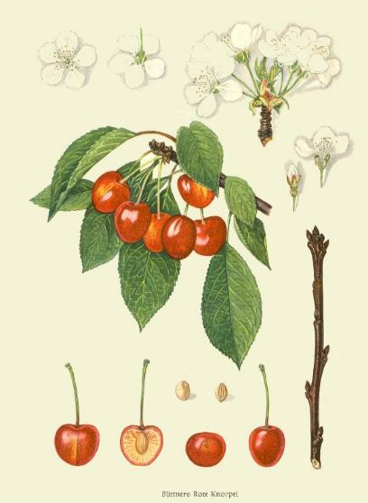
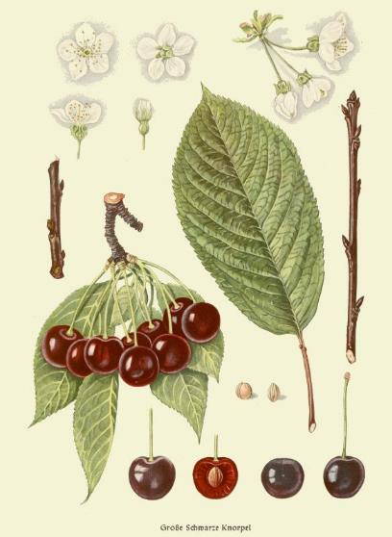
Kirsche (Süß- und Sauerkirsche)
Quelle www.obstsortendatenbank.de
„Obstbau“

Slide 33
SüßkirscheSteckbrief
Süßkirsche (Prunus avium)
Botanik: Wildform unserer Süßkirsche ist die heimische Vogelkirsche
Herkunft: Erste Kulturformen entstanden am Schwarzen Meer (westliches Asien und südöstliches Europa)
Wuchshöhe: ca. 20m
Alter: 45-55 aber auch bis 100 Jahren möglich
Standort: warme Lagen, sonnig bis halbschattig;
Nährstoff- und kalkreicher, tiefgründiger Boden,
keine Staunässe, keine schweren Tonböden oder reinen Sandboden, pH-Wert 6,5-7
Süßkirschen nie nach sich selbst pflanzen
(Bodenmüdigkeit beachten !)
Wurzelform: breit und tief, Tiefwurzler, Herzwurzler
Fruchtinhalt: Vitamin C, Folsäure, Kalium, Kalzium, Magnesium, Eisen, Phosphor, viel Anthocyane
„Obstbau“

Slide 34
SüßkirscheSorten
Kirschwochen
Einteilung der Reifezeit von Kirschen wird in Kirschwochen
(12 Kirschwochen) angegeben. Sorten, die bis zum Anfang der 4. Kirschwoche reifen werden selten von der Kirschfruchtfliege befallen.
Woche | Tage | Zeitraum | Sorte
1. Kirschwoche | 14 Tage | 24. Mai – 6. Juni | Nalina
2. Kirschwoche | 12 Tage | 8. Juni – 19. Juni | Burlat
3. Kirschwoche | 11 Tage | 20. Juni – 30 Juni | Early Rivers
4. Kirschwoche | 13 Tage | 1. Juli – 13 Juli | Merton Glory
5. Kirschwoche | 12 Tage | 14. Juli – 25. Juli | Van, Büttners Rote Knorpelkirsche
6. Kirschwoche | 15 Tage | 26. Juli – 9. August | Van, Büttners Rote Knorpelkirsche
7. Kirschwoche | 11 Tage | 10. August – 20. August | Hedelfinger, Lapins, Katalin
„Obstbau“

Slide 35
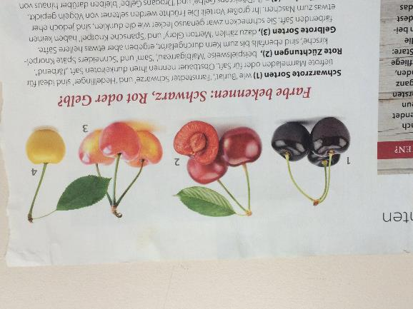
SüßkirscheSorten
Fruchtfarbe
Sorten | Fruchtfarbe
Burlat | schwarzrot
Farnstedter Schwarze | schwarzrot
Hedelfinger | schwarzrot
Maibigarreau | Rot
Sam | Rot
Schneiders Späte Knorpelkirsche | Rot
Merton Glory | Gelbrot
Spansche Knorpel | Gelbrot
Dönissens Gelbe | Gelb
Drogans Gelbe | Gelb
Abb. Gartenflora 06/2016
„Obstbau“

Slide 36
SauerkirscheSteckbrief
Sauerkirsche (Prunus cerasus)
Herkunft: Südosteuropa bis Kaukasus
Wuchshöhe: ca. 2-8m
Standort: Sonnige bis halbschattige geschützte Lagen auf
leichten, durchlässigen und offenen Boden. Kommt auf
kalkhaltigem und auch auf schwere Böden zurecht.
Wurzelform: Flachwurzler
Befruchtung: Es gibt sowohl selbstfruchtbare als auch selbstunfruchtbare Sorten. Die Befruchtersorten müssen in der Nachbarschaft sein (geeignet sind Süß- und Sauerkirschen).
„Obstbau“

Slide 37
SauerkirscheSteckbrief
Sauerkirsche (Prunus cerasus)
Früchte: Es gibt Glaskirschen, Weichselkirsche und Amarellen.
Es gibt hellfruchtige mit nicht färbenden Saft (Glaskirschen) und dunkelfruchtig mit färbendem Saft (Weichselkirschen).
Früchte vorwiegend an einjährigen Trieben, Fruchtholzschnitt jährlich notwendig. 20-22mm Fruchtgröße
Fruchtinhalt: Vitamin C, Folsäure, Kalium, Kalzium, Magnesium, Eisen, Phosphor, viel Anthocyane
Alter: 30 bis 50 Jahren
Frosthärte: sehr hoch
Sorten: Achat, Safir, Jade, Jachim, Morellenfeuer, Ung. Traubige, Schattenmorelle
„Obstbau“

Slide 38
SauerkirscheSorten
Echte Sauerkirschen
Weichseln
Fruchtfarbe: dunkel mit färbendem Saft
Beispiel: „Schattenmorelle“
Amarellen
Fruchtfarbe: gelbe oder bunte mit nicht färbendem Saft
Beispiel: „Diemitzer Amarelle“, „Ludwigs Frühe“
Bastard-Kirschen (Kreuzungen zwischen Süß- und Sauerkirschen)
Eigenschaften: wuchs ähnlich der echten Sauerkirschen;
benötigen einen Pollenspender, sind selbst unfruchtbar
Glaskirschen
Früchte: hellfruchtig, gelb oder bunt mit nicht färbenden Saft
Süßweichseln
Früchte: dunkelfruchtig, rot, färbender Saft
Beispiel: „Köröser Weichsel“

Slide 39
SauerkirscheSorten
Sorten | Wuchs | Frucht | Ertrag | Monilia anfällig
Morina | mittelstark | mittelgroß, braunrot | mittel bis hoch | gering
Safir | mittelstark | mittelgroß, schwarzrot | sehr hoch | gering
Gerema | schwach | mittel, dunkelrot | hoch | mittel
Kelleriis 16 Morellenfeuer | mittelstark | mittelgroß, braunrot | hoch | mittel
Karnevol | stark | groß, braunrot | mittel | gering
Ungarische Traubige | sehr stark | groß, braunrot | mittel | gering
„Obstbau“

Slide 40
Sauer- und Süßkirsche Unterlagen
Veredlungsunterlagen
Kirschen (Süß- und Sauerkirsche)
Veredlungsunterlage | Eigenschaften
Sämling Vogelkirsche F12/1 (Prunus avium) | stark wachsend , Vieren Frei, für Halb- und Hochstamm
„Colt“ | mittelstark bis schwach wachsend für Spindel und Halbstamm
„GiSelA“ ; „GiSelA 4, 5,...“ | besonders schwach wachsend für Spindel geeignet
Steinweicksel (Prunus mahaleb) | stark wachsend
„Weiroot“ (W), W13, W72, W154, W158, W53,… (Sauerkirsche-Wildform) | schwach wachsend, geeignet für Busch und Viertelstamm, frosthart, standfest, 2 bis 4m Endhöhe, guter Fruchtansatz
leichte Böden: Colt, F12/1, bessere Böden: Gisela 5
„Obstbau“

Slide 41
Sauer- und Süßkirschen Veredlung
Veredlungsunterlagen
Kirschen (Süß- und Sauerkirsche)
Stärke der Unterlagen | Unterlagenauswahl
schwach | GiSelA 3, GiSelA 5, GiSelA 6
mittelstark | PiKu1, GiSelA 12, GiSelA 13, GiSelA 17
stark | Colt, F12/1, Sämlinge: „Alkavo“, „Limburger“
„Obstbau“

Slide 42
WalnussSteckbrief
Walnuss (Juglans regia)
Herkunft: asiatische Raum
Wuchshöhe: ca. 35m
Alter: 90-100 Jahre
Standort: warme und sonnige Lagen (Weinbauklima), kommt gut auf verwitterten Kalkboden zu recht
Wurzelform: Pfahlwurzel
Befruchtung: getrennt geschlechtlich, Windbestäubung, auf Fremdbefruchtung angewiesen
Sorten: hartschaligen, dünnschaligen, großfrüchtigen und traubenförmigen eingeteilt.
Gesundheit: Gedächtnis stärken, Vitamin C
Holz: wurde bis zum letzten Weltkrieg im großen Umfang zur Herstellung von Gewehrschäften verwendet;
steht in der Baumschutzsatzung von Berlin
„Obstbau“

Slide 43
WalnussUnterlage
Veredlungsunterlagen
Walnuss
Veredlungsunterlage | Eigenschaften
Schwarznuss | mittelstark wachsend
Walnusssämling | stark wachsend
„Obstbau“

Slide 44
PflaumeSteckbrief
Pflaume (Prunus domestica, Prunus insititia)
(Echte oder Edel-Pflaume, Zwetsche, Reneklode und Mirabelle)
Die Pflaume (Prunus domestica) ist mit großer Wahrscheinlichkeit als Artbastard der Schlehe (Prunus spinosa) und der Kirschpflaume (Prunus carasifera) entstanden. Sie sind im Kaukasusgebiet beheimatet.
Herkunft: Kaukasusgebiet
Wuchshöhe: 6-20m
Alter: 80-100 Jahre
Standort: warme und sonnige Lagen, nährstoffreicher, humoser sandig- lehmiger und feuchter Boden
Früchte: Geschmack von süß bis säuerlich und saftig, rundliche Fruchtformen, verschieden gefärbt, Einteilung nach Fruchtform: Zwetschge (oval bis länglich), Pflaume (rund), Reneklode (rund), Mirabelle (rund und klein)
Ertrag: 4.- 6. Jahr
Wurzelform: Flachwurzler
„Obstbau“

Slide 45
Pflaume
Pflaume (Prunus domestica, Prunus insititia)
Wuchs: neigt zur Bildung zahlreicher Wasserschosser
Fruchtinhalt: hoher Pektingehalt, Provitamin A, Vitamine C, E, B-Komplex,
Kalium, Kalzium, Eisen, Magnesium, Zink
Befruchtung: die meisten Sorten sind selbstfruchtbar
Resistenz: gegen Scharka-Virus ist die Sorte „Jojo“ völlig resistent
Sorten: z.B. „Hanita“, „Jojo“, „Topper“, „Elena“, „Rheingold“
Züchtungen: Mirabelle x Zwetsche = Aprimira
„Obstbau“

Slide 46
PflaumeFormen
Vielfalt der Früchte in Form, Farbe und Fruchtfleisch
Zwetschgen: ovale, längliche Fruchtform; rot bis dunkelblauer Fruchtfarbe; festes Fruchtfleisch,
Sorte: „Hauszwetsche“, „Italienische Zwetschge“
Pflaumen: runde Fruchtform; Fruchtfarbe kann blau, rötlich, grün oder gelbe sein; weiches, saftiges Fruchtfleisch
Sorte: „Königin Viktoria“, „Ontariopflaume“
Renekloden: runde Fruchtform; grün, rote, gelbe oder blaue Fruchtfarben; weichem oder festen Fruchtfleisch
Sorte: „Graf Althanns Reneklode“, „Große Grüne Reneclaude“, „Ouillins Reneklode“
Mirabellen: runde Fruchtform, kleine Frucht, Fruchtfarbe gelb, gelbrot oder gelbviolett; festes Fruchtfleisch; lösen sich gut vom Stein, Früchte schmecken überwiegend süß, Sorte: „Bellamira“, „Mirabelle von Nancy“
„Obstbau“

Slide 47
PflaumeFormen
Sorten der Pflaumen
nach der Reife und Farbe
Sorte | Reife | Farbe (Schale/Fleisch)
Ontariopflaume | August | gelb/gelb
Hauszwetschge | Mitte September - Mitte Oktober | dunkelviolettblau/ gelb
Königin Viktoria | Mitte August - Mitte September | goldgelb, gelb-orange bis rötlich
Italienische Zwetschge | September | dunkelblau/gelb
Mirabell von Nancy | Mitte August – Ende August | gelb, rötlich/gelb
Graf Althans | Ende August – Anfang September | blutrot/gelb
„Obstbau“

Slide 48
PflaumeUnterlage
Veredlungsunterlagen
Pflaumen/Zwetschen
Veredlungsunterlage | Eigenschaften
St. Julien A | mittelstark bis stark wachsend, für Halbstamm
Pixy | schwach wachsend, für Büsche und Spalier, kleine Früchte
St. Julien GF 655/2 | mittelstark wachsend, für Spindel
St. Julien GF 8/1 | starkwachsend, für leichte Böden
Sämling Myrobalane (Kirschpflaume) | stark wachsend, für Halb- und Hochstamm, für sandige Böden
INRA 655/2 | für alle Böden geeignet
WEITO 226 | Schwachwachsend, 2,5m bis 3m Endhöhe, früher Ertragsbeginn
„Obstbau“

Slide 49
PflaumeVeredlung
Veredlungsunterlagen
Pflaumen/Zwetschen
Stärke der Unterlagen | Unterlagenauswahl
schwach | Pixy
mittelstark | WAVIT (Prudom), WaxWa, Wangenheims-Sämlinge, St.Julien A, St.Julien Wädenswill
stark | Myrobalanen-Sämlinge: „Ackermann“, „Brompton“
„Obstbau“

Slide 50
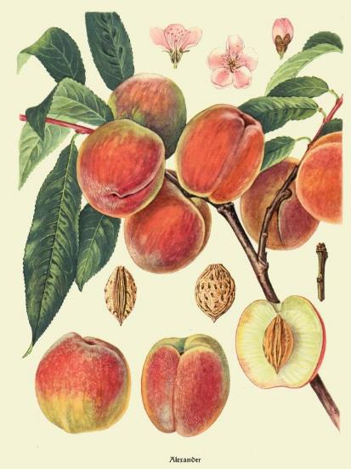
Pfirsich
Quelle www.obstsortendatenbank.de

Slide 51
PfirsichSteckbrief
Pfirsich und Nektarine
(Prunus persica, Prunus persica var. nucipersica)
Herkunft: aus dem nördlichen China
Wuchshöhe: 1-8m
Alter: 25-30 Jahre
Standort: warme, sonnige und gut geschützte Lagen,
hoher Wärmebedarf (Weinbaugebiete)
leichten, durchlässigen, nährstoffreichen, warmen und humosen Boden; zu hohe Kalkgehalte im Boden führen zu Blattchlorosen (hellgelbe Verfärbungen des Laubes)
Ertrag: ab dem 2. bis 4. Jahr, von Juli bis September,
unveredelte nach ca. 5 Jahren, frostgefährdet
Befruchtung: selbstfruchtbar/selbstunfruchtbar
Gummifluß: bei nassen und schweren Böden sichtbar
Krankheiten: Pseudomonas
„Obstbau“

Slide 52
PfirsichSteckbrief
Pfirsich und Nektarine
(Prunus persica, Prunus persica var. nucipersica)
Sorten: Zwergpfirsiche (z.B. „Diamond“, „Amber“ und „Bonfire“)
Kernechte (kommen besser mit unserem Klima zurecht),
weltweit ca. 3000 Sorten, für unseren Garten ca. 15 Sorten
Blüte: Spätfrost gefährdet
Frucht: weiß-, rot- und gelbfleischig
Fruchtinhalt: Kalzium, Eisen, Magnesium, Polyphenole, sekundäre Pflanzenstoffe
Schnitt: müssen jährlich geschnitten werden, tragen am einjährigen Holz
Was sind Nektarinen ?
Nektarinen sind unbehaarte, glattschalige Varietäten des Pfirsichs, die aus einer Knospenmutation hervorgegangen sind.
„Obstbau“

Slide 53
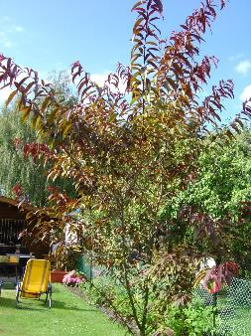
PfirsichSorten
Gelbfleischige | Weissfleischige | Rotfleichig
„Dixired“ | „Mayflower“ | „Weinbergspfirsich“
„Red Haven“ | „Proskauer“ | „Blutpfirsich“
„South Haven“ | „Roter Ellerstädter“
Tolerant gegen Kräuselkrankheit
„Rekord aus Alfter“ , „Revita“, „Benedicte“ und weitere Kernechte Sorten
„Obstbau“

Slide 54
PfirsichUnterlage
Veredlungsunterlagen
Pfirsich, Nektarinen und Aprikosen
Veredlungsunterlage | Eigenschaften
„St. Julien A“, „Brompton“ (Pflaume) | mittelstark bis stark wachsend für Halbstamm, für schwere Böden optimal
Sämling | stark wachsend für Halbstamm, frosthart, für leichte Böden optimal
„Wangenheim“ (Pflaume) | kaum Wurzelausschläge, Verbesserung der Unterlage von St. Julien A
Pumi-Select | schwachwachsend
GF 655/2 | mittelstarkwachsend
„Obstbau“

Slide 55
PfirsichVeredlung
Veredlungsunterlagen
Pfirsich, Nektarinen und Aprikosen
Stärke der Unterlagen | Unterlagenauswahl
schwach | Pixy
mittelstark | St.Julien A, St.Julien Wädenswill
stark | Sämlinge: „Kernechter vom Vorgebirge“, „Montclair“, GF 305, „Rubira“
„Obstbau“

Slide 56
MandelSteckbrief
Mandel (Amygdalus communis)
Herkunft: ursprünglich aus Asien
Familie: Rosengewächse, Steinfrucht
Wuchshöhe: 3 bis 8m
Alter: 50-70 Jahre
Standort: warme, sonnige und gut geschützte Lagen,
hoher Wärmebedarf, Weinberglagen, Lehmboden
Bestäubung: selbstfruchten und unfruchtend
Unterlagen: aus Samen (bevorzugt), Pflaumen, Myrobalane
Blüte: frühe und sehr schöne Blüte, auch als Zierpflanze dekorativ
Frucht: Süße Mandel und Bittermandel
„Obstbau“

Slide 57
AprikoseSteckbrief
Aprikose (Prunus armeniaca)
Herkunft: China und der Mongolei (vorderasiatischen Raum)
Wuchshöhe: ca. 7m
Alter: 25-40 Jahre (kurze Lebensdauer)
Standort:: warme, sonnige und gut geschützte Lagen,
hoher Wärmebedarf, leichten, durchlässigen, nährstoffreichen, warmen und humosen Boden
Befruchtung: selbstfruchtbar
Krankheiten: Bakterienbrand, Monilia, Gummifluss, Apoplexie („Schlaganfall“, plötzliches Absterben des Baumes), Kirschessigfliege
Sorten: z. B. „Garden Aprigold“, „Goldcot“, „Golden Glow“, „Nancyaprikose „Compacta“, „Kioto“, „Kuresia“, „Ungarische Beste“
Blüte: Spätfrost gefährdet
Schnitt: Zeitpunkt des Schnittes kurz vor als auch nach der Blüte oder nach der Ernte
Pflege: Weißen der Stämme (weniger Frostrisse)
„Obstbau“

Slide 58
AprikoseUnterlage
Veredlungsunterlagen
Pfirsich, Nektarinen und Aprikosen
Veredlungsunterlage | Eigenschaften
St. Julien A (Pflaume) St. Julien 655/2 | mittelstark bis stark wachsend für Halbstamm, frostempfindlicher, für schwere Böden optimal, bildet Ausläufer
Sämling | stark wachsend für Halbstamm, frosthart, für leichte Böden optimal
Wangenheim (Pflaume) | kaum Wurzelausschläge, Verbesserung der Unterlage von St. Julien A
Myrobalane (Kirschpflaume) | Stark wachsende Unterlage, wird heute nur noch wenig verwendet
Wavit (Pflaume) | Wangenheimer Auslese, schwacher Wuchs, für Spindelbäume
Weiwa (Pflaume) | Wangenheimer Auslese, schwacher Wuchs für Spindelbäume
„Obstbau“

Slide 59
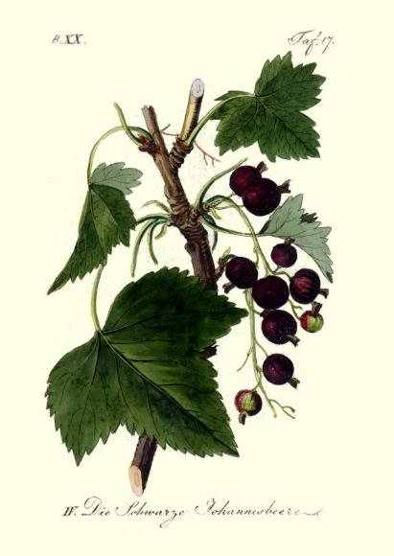
Johannisbeere
Quelle www.obstsortendatenbank.de
„Obstbau“

Slide 60
JohannisbeereSteckbrief
Johannisbeere (Ribes in Arten, Ribes uva-crispa)
Arten: R. sativum, R. rubrum, R. petraeum, R. multiflorum,
R. silvestre, R. nigrum
Pflanzenfamilie: Steinbrechgewächs, Stachelbeergewächse
Herkunft: Europa
Wurzelform: Flachwurzler
Alter: 15-25 Jahre
Standort: windgeschützte Lage, sonnig bis halbschattig,
je sonniger die Pflanzen stehen , desto süßer schmecken die Beeren, humoser, mittelschwerer lehmiger Boden, keine hohen Ansprüche an den Boden
Name: nach dem Johannistag oder Johanni, um den 24. Juni kann mit der ersten Ernte gerechnet werden
Vermehrung: Steckling, Ableger
Befruchtung: selbstfruchtbar
„Obstbau“

Slide 61
JohannisbeereSteckbrief
Johannisbeere (Ribes in Arten, Ribes uva-crispa)
Fruchtinhalt: die schwarze Johannisbeere gehört zu den Früchten mit einem sehr hohen Vitamin C Gehalt. Kalzium, Eisen, Antioxidantien, Flavonoide, Früchte haben eine blutreinigende Wirkung, die Frucht der schwarzen Johannisbeere haben auch die Bezeichnung „Arzneifrucht“ , weil sie viele wertvolle Inhaltstoffe besitzt. stärkt den Herz- Kreislauf bei uns
Probleme: Blattfallkrankheit
„Obstbau“

Slide 62
JohannisbeereSteckbrief
Johannisbeere (Ribes in Arten, Ribes uva-crispa)
Ertrag: 3.- 4. Jahr (schwarze Johannisbeere trägt nur am 1jährigen Holz, weiße und rote Johannisbeere am zwei- bis
dreijährigen Holz)
Ernte: Mitte Juni bis Mitte Juli; die meisten Johannisbeeren beginnen um den 24. Juni (Johannistag) zu reifen; schwarze Johannisbeere ab Anfang bis Mitte Juli
Sorten: rote, weiße und schwarze; rote und weiße Johannisbeere gehören zur gleichen Art, schwarze nicht
Pflege: starker Rückschnitt möglich (alle zwei bis drei Jahre nötig), am besten nach der Ernte (Sommerschnitt), 6 bis 10 kräftige Jungtriebe stehen lassen, Rest (dunklere Triebe) bis zur Basis entfernen
Wuchsform: als Strauch, Hochstamm oder Säule
„Obstbau“

Slide 63
JohannisbeereSorten
Sorte | Fruchtfarbe | Ertrag | Geschmack
„Ben Sarek“ | schwarz | mittelspät (Juli-September) | säuerlich
„Blanca“ oder „Weißer Versailler“ | weiß | spät (Mitte Juli) | süßlich mit einem kräftigen Aroma
„Ceres“ | schwarz | früh (Ende Juni) | säuerlich, herb
„Detvan“ | rot | früh (Ende Juni) | Erfrischend säuerlich, aromatisch
„Jonkheer van Teets“ | rot | Früh (Ende Juni) | Saftig, fein säuerlich
„Obstbau“

Slide 64
JohannisbeereSorten
Sorte | Fruchtfarbe | Ertrag | Geschmack
„Heinemanns Rote Spätlese“ | hellrot | sehr spät (August) | Intensiv sauer, wenig Aroma
„Red Lake“ | rot | mittelfrüh (Ende Juni) | Mild-säuerlich, feines Aroma
„Rondom“ | rot | mittelfrüh (Ende Juni) | säuerlich
„Rovada“ | rosa | spät Mitte Juli | Saftig, säuerlich, aromatisch
„Titania“ | schwarz | mittelfrüh (Mitte Juni) | Säuerlich leichtes Aroma
„Obstbau“

Slide 65
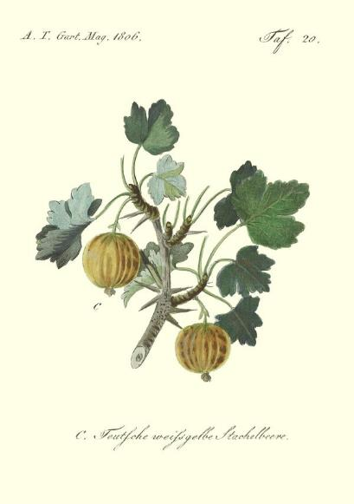
Stachelbeere
Quelle www.obstsortendatenbank.de
„Obstbau“

Slide 66
StachelbeereSteckbrief
Stachelbeere (Ribes uva-crispa)
Herkunft: eurasiatischen Gebiet
Wurzelform: flach
Alter: 15-20 Jahre (Stämmchen), bis 40 Jahre (Büsche)
Standort: kühlen, etwas windgeschützt, Halbschatten bis sonnigen Bereich, humoser, mittelschwerer , leichter sandiger Lehmboden
Ertrag: 3.- 4. Jahr (fruchten am zwei- und dreijährigen Holz),
Ertrag von Mitte Juni bis Anfang August
Sorten: ca. 20, Fruchtfarbe rote, weiße, gelbe und grüne; Frucht glatte und behaarte Sorten, dornige und unbedornte Sorten
Befruchtung: selbstfruchtbar
Krankheiten: anfällig für Stachelbeerblattwespe und Amerikanischer Stachelbeermehltau
Wuchs: 0,5 bis 1m Höhe, Hochstamm oder Strauch
Fruchtinhalte: Vitamine C, Kalium, Eisen, Antioxidantien, Ballaststoffe
„Obstbau“

Slide 67
StachelbeereSorten
Sorten | Fruchtfarbe | Ertrag | Besonderheiten
„Hönings Früheste“ | gelb | mittel | sehr früh, sehr süß
„Hinnonmäki rot“ | rot | mittel-hoch | spät, süß, hoher Säureanteil
„Invicta“ | hellgrün | hoch | mittelfrüh, robust, süß säuerlich
„Maiherzog“ | dunkelrot | mittel | früh, süßsauer
„Mucurines“ | hellgrün | hoch | spät, süß
„Pax“ | rot | mittel-hoch | spät, Dornenlos, wenig Säure, süß
„Redeva“ | purpurrot | hoch | spät, Leicht säuerlich
„Remarka“ | dunkelrot/ braunrot | mittel-hoch | sehr früh (Anfang Juli), süß
„Resistenta“ | gelb | mittel-hoch | spät, süß
„Reverta“ | gelbgrün | mittel-hoch | früh, Sehr süß
„Obstbau“

Slide 68
StachelbeereSorten
Sorten | Fruchtfarbe | Ertrag | Besonderheiten
Rokula | rot | mittel-hoch | mittelspät, ausgewogenes Aroma
Rote Triumph | dunkelrot | hoch | mittelspät, süß
„Obstbau“

Slide 69
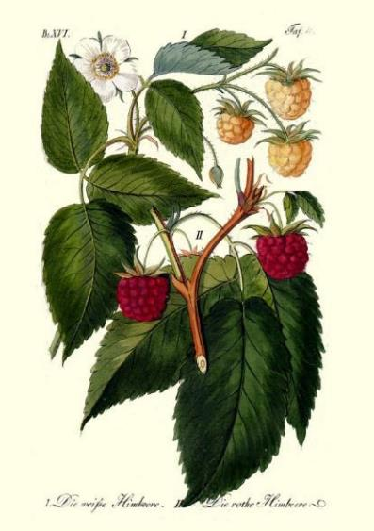
Himbeere
Quelle www.obstsortendatenbank.de

Slide 70
HimbeereSteckbrief
Himbeere (Ribes idaeus)
Herkunft: Mitteleuropa, Westasien und dem westlichen Nordamerika
Pflanzenfamilie: Rosengewächs, (Sammelsteinfrucht)
Wurzelform: flach
Alter: 15-20 Jahre
Empfindlich: gegen Kahlfrost und Sommertrockenheit
Standort: geschützt, sonnig bis halbschattig, warme Lagen
durchlässig, humos, leichten, nährstoffreich und feuchten Boden, Lehmboden, leicht sauren pH-Wert,
Oberbodendicke von 30cm, mag eine bedeckte Wurzelzone (Mulchschicht), empfindlich bei Luftmangel bei den Wurzeln
Ertrag: ein- und zweijährige Ruten, nach Ertrag absterben, sind gibt einmal oder zweimal tragende Sorten
Anbau: mit und ohne Stützvorrichtung, Abstand in der Reihe von 40cm
Befruchtung: selbstfruchtend (werden vom eigenen Pollen befruchtet, bei Fremdbefruchtung ist die Fruchtqualität besser)
„Obstbau“

Slide 71
HimbeereSteckbrief
Himbeere (Ribes idaeus)
Wuchshöhe: 0,5m - 2m
Wuchs: Die Pflanzen bilden jedes Jahr neue grüne Triebe, die im zweiten Jahr verholzen, Früchte tragen und dann absterben.
Ernte: von Juni bis zum Herbst kann geerntet werden.
Arten: Sommer- und Herbsthimbeeren, (roten, rosa, gelb und violette Beeren), doppelt tragende Sorten,
Zwerghimbeeren (nur 1m hoch)
Sorten: ca. 70, die heutigen Sorten stammen aus einer Kreuzung der heimischen Himbeere (Rubus idaeus) und der nordamerikanischen Art (Rubus strigosus) ab.
Schädlinge: Himbeerkäfer, Himbeergallmücke, Himbeerblütenstecher, Rutenkrankheit (Virusinfektion), Himbeermosaik-Komplex
Fruchtinhalt: Vitamine A, B, C, B, E, Kalium, Kalzium, Magnesium, Mangan, Eisen, Antioxidantien, Flavonoide, Ballaststoffe
Vermehrung: durch Wurzelausläufer
„Obstbau“

Slide 72
Himbeeren nach der Reife/Sorten-Übersicht
Sommerhimbeeren: Tragen ihre Früchte am vorjährigen Holz (zweijährige Ruten); die Ernte fällt meist reichlicher aus als bei den Herbsthimbeeren
abgetragene und überzählige Ruten nach der Ernte entfernen, junge Ruten stehen lassen, je Pflanze ca. 6 bis 8 Jungruten stehen lassen, Ernte im Juni-Juli, Höhe der Ruten: 150cm-250cm, Benötigen ein Spalier
Sorten: z.B. „Tula Magic“, „Meeker“, „Tulameen“
Herbsthimbeeren: Tragen ihre Früchte am diesjährigen Holz (einjährige Ruten); kein Madenbefall
Rückschnitt aller Ruten im Spätwinter direkt am Boden, Ernte ab August bis zum Frost,
Höhe der Ruten: 120-150cm
Sorten: z.B. „Goldkind“, „Autumn Bliss“
„Frambeasy Autumn Amber“, „Polka“, „“Polana“
„Obstbau“

Slide 73
Himbeeren nach der Reife/Sorten-Übersicht
Zweimaltragende Himbeeren: Tragen am einjährigen/zweijährigen Holz, Nach der Ernte die jungen Triebe stehen lassen, nur die Ruten entfernen die getragen haben, Ernte ab Herbst möglich
Sorten: „Sugana“, „Two-Timer“
Ruten
Die zweijährigen Ruten sterben ab, nachdem sie Früchte getragen haben. Sie müssen nach der Ernte entfernt werden.
Die einjährigen Ruten (Ertragsholz) werden bis auf 1m eingekürzt.
Züchtung aus Sommer- und Herbsthimbeeren
Sorte: „Twotimer Sugana“
Ernte: im Juni bis Ende August
Früchte: an einjährigen und an zweijährigen Ruten
„Obstbau“

Slide 74
Himbeeren nach der Reife/Sorten-Übersicht
Sorten | Fruchtfarbe | Ertrag
„Pechs Gigant“ | rot | Juni
„Malling Jewel“ | rot | Juli
„Schönemann“ | rot | August/Oktober
„Autumn Bliss“ | rot | August/Oktober
„Fall Gold“ | gelb | August
„Cumberland“ | schwarz | Juni
„Autumn Amber“ | gelb | September/Oktober
„Malling Promise“ | hellrot | Ende Juni
„Glen Ample“ | rot | Juli/Oktober
„Polka“ | dunkelrot | August (zweimal tragend)
„Himbo Top“ | rot | September (zweimal tragend)
„Obstbau“

Slide 75
HimbeerePflege
Beim Schnitt sollten 6 bis 8 Ruten je Mutterpflanze stehen bleiben.
Sommersorten werden je nach Boden zwischen 20 und 50cm herunter geschnitten. Bei den Sommersorten entfernt man nach der Ernte alle zweijährigen abgetragenen, kranken und schwachen Ruten.
Herbstsorten werden bodennah abgeschnitten.
Bei kaum einer anderen Obstart wirkt sich die Bodenbedeckung so vorteilhaft auf die Entwicklung der Pflanzen aus, wie bei der Himbeere.
Als ursprüngliche Wildpflanze liebt sie eine gleichmäßige Bodenfeuchtigkeit und recht viel Humus.
Die Bodenbedeckung schütz die Pflanzung vor dem bekannten Himbeerrutensterben, vor Frostschäden und Unkrautwuchs.
Schnitt: kurzlebige Ruten müssen nach der Ernte abgeschnitten werden
Die Ernteleistung liegt bei 100m² Pflanzen ca. 40-50kg Früchte.
„Obstbau“

Slide 76
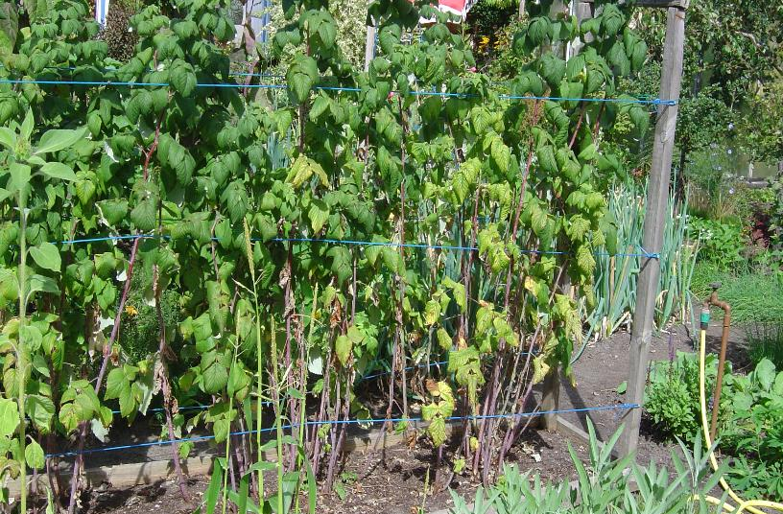
Himbeere
„Obstbau“

Slide 77
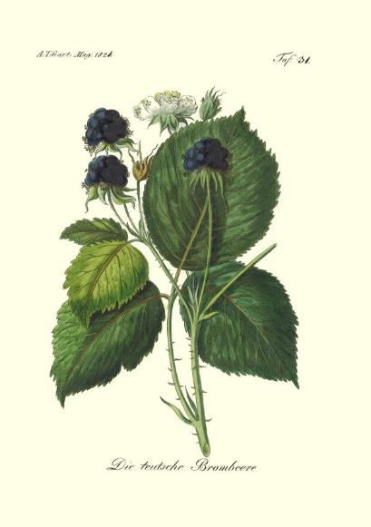
Brombeere
Quelle www.obstsortendatenbank.de
„Obstbau“

Slide 78
BrombeereSteckbrief
Brombeere (Rubus fruticosus, Rubus sectio rubus)
Herkunft: nördlichen gemäßigten Zone
Wurzelform: flach
Alter: 15-20 Jahre
Standort: warme, freie, windgeschützte Lage, sonnige Standorte
geringe Ansprüche, besonders in Lehmböden, Bodenbedeckung ist ratsam
Ertrag: Sie tragen an den Ruten, die im vorangegangenen Jahr gewachsen sind
Befruchtung: selbstfruchtbar, fruchtet immer an den Ruten des Vorjahres
Sorten: ca. 20, es gibt aufrecht wachsende und rankende Sorten;
bei den rankenden Sorten gibt es:
bestachelte Sorten: „Theodor Reimers“ und
stachellose Sorten: („Thornless“, „Navaho“), „Hull Thornless“,
„Dirksen Thornless“, „Loch Ness“
bei den aufrecht wachsenden Sorten gibt es:
„Navaho“ und „Choctaw“
„Obstbau“

Slide 79
BrombeereSteckbrief
Brombeere (Rubus fruticosus)
Besonderheit: brauchen ein Spalier oder eine Kletterhilfe
Vermehrung: Absenker
Wuchshöhe: bis zu 4m lange Triebe
Schnitt: es werden pro Pflanze 4 bis 5 Ruten im Jahr herangezogen,
nach der Ernte (Herbst) werden die abgeernteten Triebe Bodennah entfernt und die neuen Triebe gelassen
Fruchtinhalt: Vitamine C, A, Kalium, Kalzium, Magnesium, Eisen, Flavonoide
Schädlinge: Brombeergallmilbe, Spinnmilbe
„Obstbau“

Slide 80
BrombeereSorten
Sorte | Fruchtfarbe | Ertrag | Geschmack
„Loch Ness“ | schwarz | Sehr früh (Juli) | süß-säuerlich, kräftiges Aroma
„Black Satin“ | schwarz | früh (Mitte Juli) | Säuerlich, etwas aromatisch
„Theodor Reimers“ | schwarz | mittelfrüh (Mitte Juli) | Saftig, , süß, aromatisch
„Thornless Evergreen“ | schwarz | mittelspät (Ende Juli) | Saftig, säuerlich und etwas aromatisch
„Obstbau“

Slide 81
Erdbeere
Quelle www.obstsortendatenbank.de

Slide 82
ErdbeereSteckbrief
Erdbeere (Fragaria x ananassa, Fragaria x vesca)
Herkunft: Europa, Nordamerika, Nordasien, Chile
Ursprung: der Sorten aus einer Kreuzung
von Fragaria virginiana und Fragaria chiloensis
Familie: Rosengewächse
Wurzelform: Flach- als auch Tiefwurzler
Alter: 2-3 Jahre
Standort: vollsonnig und windgeschützt, tiefgründig und gut durchlässig, humus- und nährstoffreich,
Flächen mit Kartoffelanbau ungeeignet, Fläche alle 4 Jahre wechseln, normaler Boden
Befruchtung: Sorten die selbststeril sind (z.B. „Mieze Schindler“)
Pflanzung: Pflanztiefe, so das das Herz sichtbar ist, („das Herz will den Himmel sehen“), Juli/August Pflanzung
Düngung: salzempfindlich, keine chlorhaltigen Dünger verwenden
Pflege: ausputzen, Blätter entfernen bis zum Herz
Vermehrung: Ausläufer und Wurzelschosse, Senker
„Obstbau“

Slide 83
ErdbeereSteckbrief
Krankheiten: Weißfleckenkrankheit/Rotfleckenkrankheit, Erdbeermehltau
(Pilzkrankheit), Erdbeerblütenstecher (Insekt)
Arten: Klettererdbeeren, Walderdbeeren
Wuchs: 15-30cm höhe
Fruchtinhalt: Vitamin C, Folsäure, Kalzium, Kalium, Eisen, Zink und Kupfer, Polyphenole
Ertrag: bereits im 1. Jahr
a) einmal tragende Erdbeeren
b) mehrmals tragende Erdbeeren
Sorten: mehr als 1000 Sorten
Erdbeere mit weißen Früchten ist die Chiele Erdbeere (Fragaria chiloensis)
Pflanzabstände: Reihenabstand: 50-60cm, In der Reihe 25-30cm
Samen: viele kleine gelbgrüne Nüsschen
Frucht: keine Beere sondern eine Sammelsteinfrucht
„Obstbau“

Slide 84
ErdbeereSorten
Entstehung der Gartenerdbeere (Fragaria x ananassa) aus:
Kleine Scharlacherdbeere (Fragaria virginiana) aus Amerika und
Großfrüchtige Chileerdbeere (Fragaria chiloensis).
Frucht: Sammelnussfrucht
Weise Sorten: „Snow White“
Arten: Kletter- oder Hängeerdbeeren
Sorten: frühe, mittlere und späte Sorten
Blütenfarbe: pink, weiß, rosa-pink
Frühe Sorten | Mittleren Sorten | Späte Sorten
„Donna“ | „Königin Luise“ | „Hummi Ferma“
„Daroyale“ | „Korona“ | „Malvina“
„Honeoye“ | „Elsanta“ | „Mieze Schindler“
„Hummi Silva“ | „Polka“ | „Salsa“
„Hummi Praline“ | „Senga-Sengana“ | „Symphony“
„Lambada“ | „Sonata“ | „Florika“
„Obstbau“

Slide 85
ErdbeereSorten
Kreuzung: aus Garten- und Walderdbeere entstand die Sorte:
„Vesca“
Sorten: einmal- und mehrmals tragende Sorten
Mehrmals tragende Sorten | Einmal tragende Sorten
„Amandine“ | “Mieze Nova“
„Elan“ | „Mieze Schindler“
„Hummi Gento“ | „Pegasus“
„Hummi Rimona“ | „Polka“
„Mara de Bois“ | „Kent“
„Ostara“ | „Wädenswil 6“
„Hummi Meraldo“ | „Florence“
„Muir“ | „Fraroma“
„Seascape“ | „Honeoye“
„Obstbau“

Slide 86
ErdbeereSorten
Sorten | Besonderheiten | Reifezeit
„Sweet Mary“ | Sehr große Früchte | Ab Juni
„Mountainstar“ | Klettererdbeere | Ab Juni
„Senga Sengana“ | Hohe Erträge | Ab Juni
„White Dream“ | Ananas Erdbeere, weis | Ab Juni
„Wädenswil 6“ | Ertragreich, mittelgroß | Einmaltragend, sehr früh
„Honeoye“ | Große Früchte | Einmaltragend, früh
„Kent“ | Große Früchte | Einmaltragend, früh
„Polka“ | Sehr aromatisch | Einmaltragend, mittelfrüh
„Mieze Nova“ | Sehr aromatisch | Einmaltragend, mittelfrüh
„Mieze Schindler“ | Kleine Ernte, sehr gutes Aroma | Einmaltragend, mittelfrüh
„Pegasus“ | Große feste Früchte | Einmaltragend, mittelfrüh
„Vima Zanta“ | Sehr aromatisch | Einmaltragend, mittelspät
„Obstbau“

Slide 87
HeidelbeereSteckbrief
Kultur-Heidelbeeren (Vaccinium sectio cyanococcus)
Arten: Heidel- oder Blaubeeren
Wurzelform: Tiefwurzler (bis 1m)
Höhe: 40-130cm
Alter: bis 30 Jahre
Standort: sonnig bis halbschattig, Spätfrost empfindlich,
sehr humoser sandboden Boden, gut durchlüftet und absolut kalkfrei, saurer Boden (pH-Wert 3,5 bis 5), keine stauende Nässe, Moorbeeterde
Ertrag: an den vorjährigen Trieben, Ernte von Juli bis September,
2-5kg je Strauch, Tragezeit in der Regelzeit 3 Wochen
Sorten: ca. 100, Kulturheidelbeere (V. corymbosum) und
Waldheidelbeeren (V. myrtillus); es gibt über 50 Sorten;
„Earlyblue“(früh), „Poppins“ (mittelfrüh), „Elisabeth“ (spät)
Kulturheidelbeere wie: „Bluecrop“, „Goldtrube“
„Obstbau“

Slide 88
HeidelbeereSteckbrief
Kultur-Heidelbeeren (Vaccinium sectio cyanococcus)
Befruchtung: an kurzen Seitentrieben am mehrjährigen Holz,
selbstbefruchtend, durch Fremdbestäubung
wird der Ertrag erhöht und Qualitativ besser
Pflege: Bodenabdeckung mit Nadelstreu
Verjüngungsschnitt alle 4 bis 5 Jahre nötig,
Ein Strauch sollte 6 bis 8 Triebe haben, die nicht älter als 3-4 Jahre alt sind. Neue Triebe nicht anschneiden
Düngung: mit Rhodo. Dünger (Moorbeetdünger) 1x Jählich,
salzempfindlich !
Herkunft: Nordamerika
Laub: rot-orange Herbstfärbung
Familie: Heidekrautgewächs
Inhaltsstoffe: Vitamine C, A, B, Kalium, Kalzium, Magnesium, Anthocyanen
„Obstbau“

Slide 89
HeidelbeereSorten
Sorte | Reifezeit | Eigenschaften
Earlyblue | Ab Anfang Juli | Höhe 150cm, mittel bis große Früchte
Duke | Ab Mitte Juli | Höhe 180cm, sehr große Früchte
Spartan | Ab Mitte Juli | Höhe 180cm, sehr große Früchte
Blueray | Ab Ende Juli | Höhe 150cm, sehr große Früchte
Bluecrop | Ab Anfang August | Höhe 180cm, große Früchte
Brigitta Blue | Ab Anfang August | Höhe 100cm, sehr große Früchte
Elliott | Ab Mitte August | Höhe 200cm, mittelgroße Früchte
„Obstbau“

Slide 90
TaybeereSteckbrief
Taybeere (Ribes)
Ursprung: durch Kreuzung von Brombeere und Himbeere entstanden
Frucht: Himbeere ähnlich
Wurzelform: Fahlwurzel
Alter: 15 bis 20 Jahre
Standort: sonnig, brauchen Frostschutz, humoser, lockerer Boden
Ertrag:
Sorten: Buckingham (Stachellos), Nessy loch ness, Theodor Reimers
Befruchtung: an zweijährigen Trieben
Schnitt: abgeerntete Ruten im Herbst nach der Ernte zurückschneiden
Ernte: Mitte Juni bis Ende Juli
„Obstbau“

Slide 91
JostabeereSteckbrief
Jostabeere vormals Jochelbeere (Ribes x nidigrolaria)
Ursprung: durch Kreuzung von schwarzer Johannisbeere und Stachelbeere entstanden (durch Prof. Erwin Baur im Jahr 1922)
Herkunft: Deutschland, seit 1977 im Handel
Frucht: dunkelblau, mittelgroß, feinst behaart
Geschmack: nach schwarzen Johannisbeeren, leicht aromatisch
Wurzelform: sehr stark
Alter: ca. 10 Jahre
Standort: sonnig, humoser, lockerer Boden
Ertrag: ab Mitte Juli bis in den Herbst
Sorten: z.B. Josta, Jocheline, Jogranda, Jostine, Jonova, Rikö
„Obstbau“

Slide 92
Wein
Quelle www.obstsortendatenbank.de

Slide 93
WeinSteckbrief
Wein (Vitis vinifera)
Wurzelform: Tiefwurzler
Alter: 50-80 Jahre, aber auch bis 300 Jahre möglich
Standort: geschützte und sonnige Lage, Südlage
Boden tiefgründig und durchlässig, Humus reich, kalkhaltig
Ertrag: Frucht am diesjährigen (einjährigen) Treib
Befruchtung: selbstfruchtbar
Pflanzung: Veredelungsstelle 3cm über der Erdoberfläche
Herkunft: Mitteleuropa
Wuchs: Klettergehölzen
Ernte: August bis November
Inhaltsstoffe: Traubenzucker, Kalium, Antioxidantien (bei roten Sorten)
Winterschutz: Anhäufeln des Rebstockes
„Obstbau“

Slide 94
WeinPflege
Schnitt von Wein (Fruchtholzschnitt)
Zeitraum: Winterschnitt (Feb./März)
Schnitt im Feb. Erhöhung der Holztriebe
Schnitt im März Erhöhung der Fruchttriebe
Sommerschnitt ist notwendig
(Trauben freischneiden, einige Trauben raus schneiden)
Werkzeug: Rebschere
Schnitt: möglichst kleine Wunden, waagerecht zur Achse schneiden
Aufbau: Die ersten 3 Jahre fürs Wachstum (Aufbau der Rebe),
danach auf Ertrag schneiden.
Im 2. Jahr dürfen nur 2-3 Triebe pro Stock bleiben und auf 2 bis 3 Augen schneiden.
Im 3. Jahr auf 1 bis 2 Augen schneiden, der neue Trieb ist dann für den Ertrag bestimmt.
Nach dem 3. Jahr auf 3 bis 5 Augen schneiden
Frucht: Früchte entwickeln sich an einjährigen Ruten
„Obstbau“

Slide 95
WeinInfo
Rebflächen: 11.775ha (D) (Stand 2013), Quelle: Deutsches Weininstitut
Anbaugebiete: Ahr, Baden, Franken, Hessische Bergstraße, Mittelrhein,
Mosel, Nahe, Pfalz, Rheingau, Rheinhessen, Saale-Unstrut, Sachen, Saar, Württemberg
Weinanbauflächen in Deutschland 2016 (Quelle: Focus 46/2017)
-Riesling 23,1%
-Müller-Thurgau 12,3%
-Blauer Spätburg. 11,5%
-Dornfelder 7,6%
-Grauer Burgunder 6,0%
-Weißer Burgunder 5,0%
-Silvaner 4,8%
-Blauer Portugieser 3,0%
-Kerner 2,6%
-Blauer Trollinger 2,2%
„Obstbau“

Slide 96
WeinSorten
Sorten | Beerenfarbe | Reifezeit
Portugieser | dunkelblau | Mitte September
Dornfelder | dunkelblau | Mitte Oktober
Trollinger | Blau | Anfang November
Gelbe Seidentraube | Hellgrün | Mitte August
Pollux | Grün | Mitte Oktober
Michelsrebe | Gelb | Mitte Oktober
„Obstbau“

Slide 97
WeinUnterlage
Veredlungsunterlagen
Wein
Veredlungsunterlage | Eigenschaften
Kober | starker wuchs, gut Kalkverträglich
5C Geisenheim | mittelstarker wuchs, gut Kalkverträglich
Selektion Oppenheim 4 (SO4) | mittelstarker wuchs, gut Kalkverträglich
Teleki 8B | mittelstarker wuchs, sehr gute Kalkverträglich
3309 Couderc | schwacher wuchs, mäßig Kalkverträglich
Geisenheim 26 (26G) | starker wuchs, gut Kalkverträglich
„Obstbau“

Slide 98
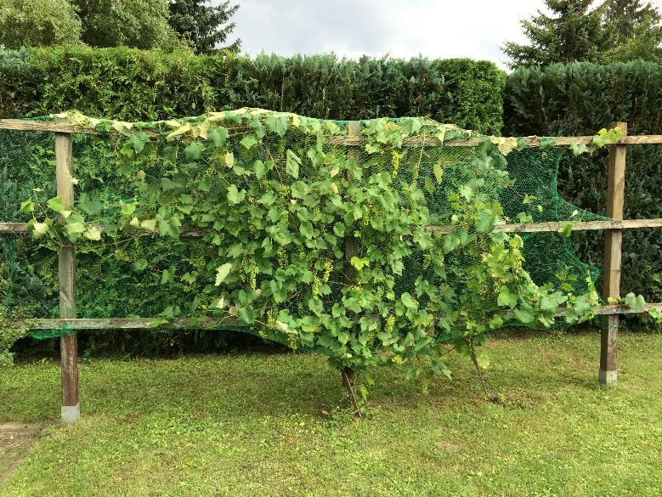
WeinSchutz
„Obstbau“

Slide 99
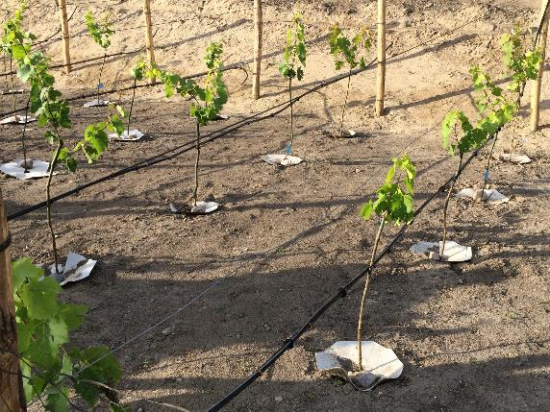
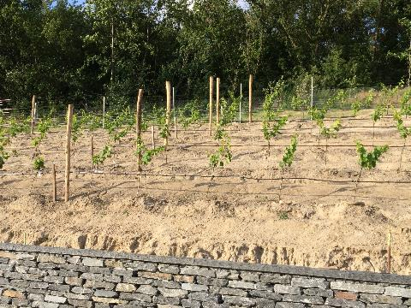
WeinBerge
„Obstbau“

Slide 100
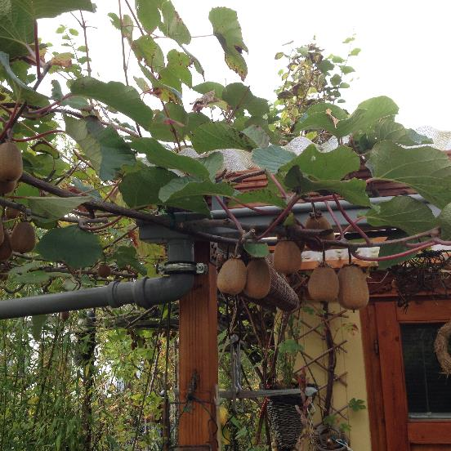
Kiwi
„Obstbau“

Slide 101
KiwiSteckbrief
Kiwi (Actinidia arguta, Actinidia deliciosa)
Wurzelform: Flachwurzler
Alter:
Standort: geschützte, sonnige und warme Lagen, Südlage
Bodentiefgründig und durchlässig, Humus reich, nährstoffreich, leicht saurer Boden (pH-Wert 5-5,5)
Ertrag: Frucht am vorjährigen Treib
Befruchtung: zweihäusig (männliche oder weibliche Blüten), eine männliche Pflanze kann bis zu sieben weibliche Pflanzen befruchten, es gibt auch einhäusige Kiwi Sorten (männliche und weibliche Blüten auf einer Pflanze), bei einer Pflanzung muss eine männlichen Befruchter-Sorte gepflanzt werden.
Pflanzung: möglichst am Spalier, Pergola, Gerüst
Herkunft: Asien, China
„Obstbau“

Slide 102
KiwiSteckbrief
Kiwi (Actinidia arguta, Actinidia deliciosa)
Fruchttriebe: sind dicht mit Knospen besetzt, Kurztriebe
Familie: Strahlengriffelgewächse (Actinidiaceae), Schlinger
Pflanzenart: Chinesische Strahlengriffel (Actinidia chinensis), Scharfzähnige Strahlengriffel (Actinidia arguta), Mini-Kiwis oder Weiki
Pflege: im ersten Jahr Winterschutz ratsam (z.B. mit einer Schicht aus Rindenmulch oder Nadelreisig
Düngung: mit Kompost oder Rhododendrondünger
Sortenwahl: ca. 20, großfruchtige Kiwis, Mini- und Sommerkiwis, Säulenkiwis
Selbstfruchtende Sorten („Issai“, „Solo“, „Jenny“)
Männliche Sorten: Romeo, Adam (1xM für 8W)
„Hayward“ (weiblich), „Starella“ (weiblich),
„Matua“, „Atlas“, „Tomuri“ (alle männlich)
Wuchs: linkswindend
Ertrag: nach ca. 5 Jahren
„Obstbau“

Slide 103
KiwiSteckbrief
Kiwi (Actinidia arguta, Actinidia deliciosa)
Wuchs: bis 15m länge/höhe
Inhaltsstoffe: Vitamine C, B1, E, Kalium, Kalzium, Eisen
Winterhart: bis -25C°, Späthfrostgefahr sehr hoch
Schnitt: regelmäßigen Sommerschnitt, nach 3 Jahren holz entfernen,
erst im dritten Jahr entstehen Fruchttriebe, Sommerschnitt erfolgt ab vier Blättern über der letzten Frucht
Blütezeit: Mai
Blüte: groß und leuchtend weiß; die weiblichen mit gelben Strahlenkranz und mittig sitzenden Fruchtknoten, die männlichen haben viele gelbe Staubgefäße; ist zweihäusig;
Blüht am Vorjahrestrieb von Ende Mai bis Mitte Juni
Reife: September bis November
„Obstbau“

Slide 104
KiwiSteckbrief
Kiwi (Actinidia arguta, Actinidia deliciosa)
Frucht: enthält viel Vitamin C, Vitamin B1 und E, reich an Mineralstoffen, kalorienarm und haben viele Ballaststoffe;
Früchte können glatt oder behaart sein, die Form der Früchte können rund, eiförmig bis länglich sein. Früchte der Weiki sind nackt, glatt und sortenbedingt grünlich, gelblich bis rötlich gefärbt.
Boden: pH-Wert 5 bis 6,5; bei höheren pH-Werten neigt die Pflanze zu Eisen- oder Magnesium Chlorosen; verträgt keine Staunässe
„Obstbau“

Slide 105
KiwiSorten
Sorten | Fruchfarbe | Reifezeit
Super Jumbo | grün | spät
Red Jumbo | Rote Schale, rotfleischig | früh
Kens Red | rotfleischig
Fresh Jumbo | Hellgrüne Schale
„Obstbau“

Slide 106
Übersicht der Vermehrung von Obstgehölzen
geschlechtliche und ungeschlechtliche Vermehrung, Samen,
Ableger, Ausläufer, Absenker, Stecklinge, Steckholz, Veredeln
„Obstbau“

Slide 107
Vermehrung
Vermehrung von Obstgehölzen
geschlechtliche und ungeschlechtliche Vermehrung
Samen
z.B. Holzapfel, Holzbirne, Vogelkirsche,...
Eigenschaften
z.B. kräftiger Wuchs, Gesundheit, Widerstandsfähigkeit, lange Lebendsdauer
„Obstbau“

Slide 108
Vermehrung
Vermehrung von Obstgehölzen
geschlechtliche und ungeschlechtliche Vermehrung
1. Ableger/Ausläufer/Absenker
z.B. Johannisbeeren, Quitten, Reben, Stachelbeeren,...
Gewinnung der neuen Pflanzen (Tochterpflanze) durch Ableger oder Anhäufeln mit Erde zur Wurzelbildung
2. Stecklinge/Steckholz
z.B. Stachelbeeren, Johannisbeeren, Reben,...
3. Veredeln
z.B. Obstbäume,...
„Obstbau“

Slide 109
Vermehrung
Wurzelsystem = Unterlage
Die Wurzeln eines Obstbaumes bestimmen sein Wachstum und seine
Ertragsfähigkeit.
Unterlage
Generativ Vegetativ
(Samen) (Ableger, Abrisse, Stecklinge, Steckholz oder Absenker)
Sämlingsunterlage Klon- oder Typenunterlage
Typenunterlagen kamen aus England und zwar von der Versuchsstation
East Malling. Abkürzung für Typenunterlagen EM
„Obstbau“

Slide 110
Unterlagenwahl
Eigenschaften von schwach wachsenden Unterlagen
Geringe Enthöhe
Beginnt eher mit dem Ertrag
Schwaches Wurzelsystem, Empfindlich gegenüber schlechten Böden,
Staunesse, Frost, Wasser- und Nährstoffmangel, Krankheiten, Schädlingen
Eigenschaften von stark wachsenden Unterlagen
hohe Enthöhe
Beginnt später mit dem Ertrag
Unempfindlicher gegen schlechten Böden, Trockenheit, Staunesse, Frost,
Krankheiten, Schädlingen
„Obstbau“

Slide 111
Unterlagenwahl
Einfluss von Unterlage und Edelreis
Wurzelgröße und Wurzeltiefe
Wasser- und Nährstoffaufnahme
Standfestigkeit, Verankerung
Wuchsstärke
Lebensdauer
Blütenbildung
Ertragsverlauf/Ertragsbeginn/Ertragsleistung
Frosthärte
Widerstandsfähigkeit gegen Schädlinge
Qualität der Früchte/Fruchtentwicklung/Reife
Direkte Einflussnahme auf das neue Gehölz durch die Unterlagenwahl.
z. B. Anbau von Süßkirschen auf leichten Böden mit der Mahaleb-Unterlage oder auf schwere Böden mit der Vogelkirschenunterlage.
„Obstbau“

Slide 112
Vermehrung durch Veredelung
Einfluss von Unterlage und Edelreis auf die Baumhöhe
Baumart | Baumhöhe bis 2m (kleinkronig) | Baumhöhe bis 3m (mittelgroß) | Baumhöhe über 3m (großkronig)
Apfel | auf M27, M9 | auf M26, MM6, M7 | Sämlinge, Typenunterlage
Birne | auf Quitte C | auf Quitte A, BA 29 | Sämlinge
Pflaume | auf Pixi, Wavit, Weiwa, | auf GF 655/2 | Sämlinge
Kirsche | auf GiSelA 3, Weinroot 720 | auf GiSela 5, Weinroot 158 | Sämlinge
Pfirsich |  | auf St. Julien, Rubira | Sämlinge
„Obstbau“

Slide 113
Vermehrung/Veredelung
Einfluss von Unterlage und Edelreis auf die Baumhöhe
Baumart | Hochstamm | Halbstamm | Buschbaum | Spindel
Höhe | 6-10m | 4-5m | 3-4m | 2-3m
Breite | 8-10m | 8-10m | 6-4m | 3-1m
Größe/ Grundfläche | 50m² | 50m² | 20m² | 5-2m²
„Obstbau“

Slide 114
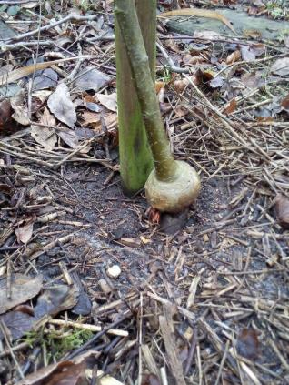
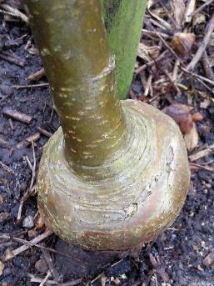
Veredlungsprobleme
Lebensgemeinschaft von zwei Partnern die durch
die Veredlung entstanden sind. (Edelreis und Unterlage)
„Obstbau“

Slide 115
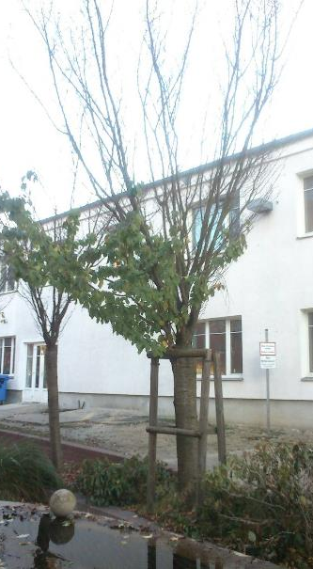
Veredlungsproblem
„Obstbau“

Slide 116
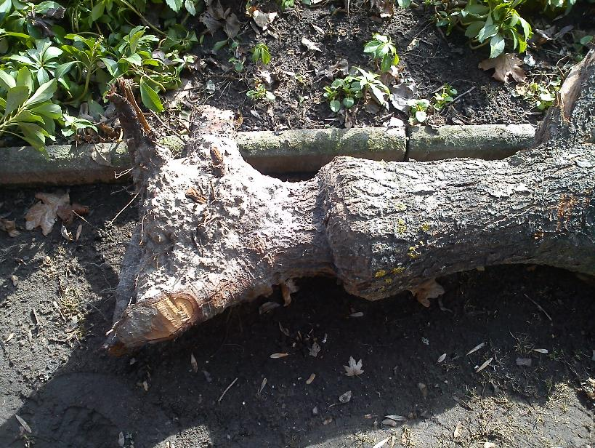
Veredlungsproblem
„Obstbau“

Slide 117
Veredlungsgrundlagen
Warum möchte man Gehölze veredeln ?
Wenn die Fruchtqualität nichtmehr überzeugt, zu Krankheitsanfällig ist, die Obstsorten nicht selbstfruchtbar ist, eine neue Sorte zu bekommen
Wann sollten die Edelreiser geschnitten werden ?
Im Winter bei frostfreiem Wetter
Woher kann ich die Edelreiser bekommen ?
Baumschulen, Versuchsstationen, Gärten,...
Wie lagere ich die Edelreiser ?
Die Reiser sollten gut verpackt, kühl aber frostfrei in Handtüchern oder anderen Verpackungen aufbewahrt werden.
Wie sollten die Reiser beschaffen sein ?
Es sollten letztjährige gesunde Triebe sein.
„Obstbau“

Slide 118
Veredlungsgrundlagen
Veredlungsverfahren
Augenveredlung Reiserveredlung
Zeitraum: Sommer (Juli-August) Ganzjährig
Augen: 1 3-5
Verfahren: Okulieren Holzveredlungen
(T-Schnitt) - Kopulation (Jan-März) - Geißfußveredlung (Winter)
Rindenveredlungen
- Pfropfen (März-Mai)
„Obstbau“

Slide 119

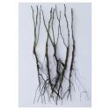
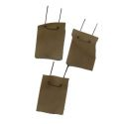
Veredlungsgrundlagen
Zubehör zum Veredeln von Obstgehölzen
Okuliermesser
z.B. TINA Veredlungsmesser
Veredlungsunterlagen
Sämlings- oder Thypenunterlage
Veredlungsverschlüsse
OSV Vereldungsgummi
Preise für Veredelungen: ca. 20€/je Veredlung
Quelle: Barnimer Baumschule 2016
„Obstbau“

Slide 120
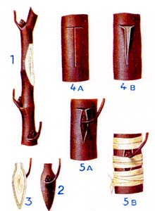
Veredlungsverfahren
Okulieren
1 Edelreis mit ausgeschnittenem Auge
2 Geschnittenes Auge (Vorderseite)
3 Geschnittenes Auge (Rückseite)
4 A Wildlingsunterlage mit T-Schnitt
4 B Wildlingsunterlage mit gelöstem T-Schnitt
5 A Eingeschobenes Edelauge
5 B Mit Bast verbundenes Edelauge
Quelle: www.schacht.de
„Obstbau“

Slide 121
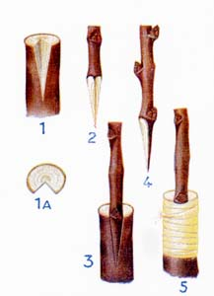
Veredlungsverfahren
- Geißfußveredlung
1 Dreieckiger Ausschnitt in der Unterlage
1-A Ausschnitt von oben gesehen
2 Edelreis, genau in diesen Ausschnitt passend
3 Edelreis in die Unterlage eingesetzt
4 Edelreis, Schnitt von der Seite gesehen
5 Edelreis eingesetzt und gut verbunden
Quelle: www.schacht.de
„Obstbau“

Slide 122
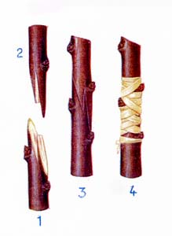
Veredlungsverfahren
- Kopulation
1 Unterlage
2 Edelreis, beide gleich dick
3 Edelreis auf die Unterlage gesetzt, beide müssen
genau aufeinander sitzen (Rinde auf Rinde)
4 Veredelungsstelle gut verbunden
Quelle: www.schacht.de
„Obstbau“

Slide 123
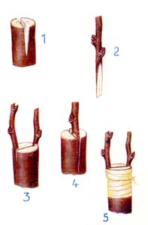
Veredlungsverfahren
- Pfropfen (Spaltpfropfen)
1 Der unveredelte Ast
2 Pfropfreis
3 Pfropfreis eingesetzt
4 Zwei Reiser auf einem Ast
5 Bastverband, der mit Baumwachs
verstrichen wird
Quelle: www.schacht.de
„Obstbau“

Slide 124
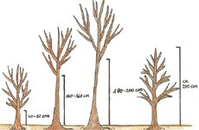
Baumformen
Nach der Stamm-Höhe
Hochstämme: 160cm/180cm
Halbstämme: 100cm/120cm/150cm
Meterstämme: 100cm
Niederstamm: 80-100cm
Büsche/Buschbaum: 40-60cm
Spindelbusch: 40-50cm
Nach der Kronen-Form
Pyramidenkrone, Hohlkrone,
Spindelformen (Schnurbaum, Spindelbusch, Spindel, Superspindel, Schlanke Spindel)
Formobst (Schnurbäume, Spaliere, Palmetten)
Säulenbäume
Quelle: www.gartennetz.de
„Obstbau“

Slide 125
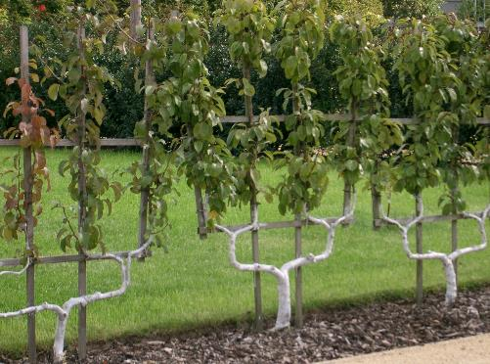
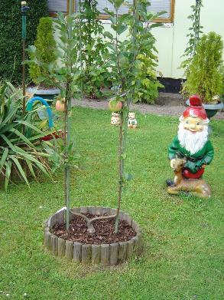
Obstspalier
„Obstbau“

Slide 126
Baumformen
Spalierobst
Dies sind Obstbäume, die an einem Gerüst gezogen und häufig an Gebäuden gepflanzt werden. Das Gerüst kann aus einem Holz- oder Metallgestell bestehen. Beim Spalierobst unterscheidet man nach geometrischen Formen.
Was gibt es für Formen ?
-Fächerspaliere
-Kordon/Schnurbaum (Früchte an senkrechten Trieben)
-Palmette (Früchte an waagerechten Trieben)
„Obstbau“

Slide 127
Baumformen
Spalierobst
Pflege beim Spalierobst
Regelmäßiger Schnitt und Binden der Triebe ist hier notwendig.
Unterlagenwahl bei Spalierbäumen
Obstart | Unterlage
Apfel | M9, M26, MM106, M4, M7
Birne | Quitte A
Pflaume | WA-1, Pixy, Weito, WaVit
Pfirsich | Sämlinge, Pflaumenunterlage
Aprikose | „Hinduka“, Pflaumenunterlage
Sauerkirsche | Gisela3, Weiroot72
„Obstbau“

Slide 128
Grundvoraussetzungen
Fragen zur Neupflanzung von Obstgehölzen im eigenen Garten
Welchen Standort habe ich zur Verfügung
Wie groß können die Obstgehölze werden
Wie sind die Standortbedingungen (Temperatur, Wind, Boden, ...)
Welche Obstart eignet sich bei mir
Sind Befruchtersorten in der Nähe
Ist der Pflanzabstand zum Nachbarn ausreichend groß
Was für eine Bauform möchte ich pflanzen (Spalier, Halbstamm,...)
Hauptproblem bei der Obstbaumpflanzung ist die richtige Tiefe !
Der Wurzelhals muß gerade noch sichtbar sein nach der Pflanzung !
Und auch ein nachsacken des Baumes mit einkalkulieren, aufgrund des lockeren Bodens. Die Folgen für eine zu tiefe Pflanzung sind vielfältig.
Gesundheit des Baumes, Lufteinwirkung der Wurzeln zu gering, Atmung und Wachstum des Baumes sind gehemmt, Nährstoffaufnahme wird vermindert, Der Stammteil, der in den Boden kommt, erschwert den Saftumlauf, kümmerliches Wachstum im alter
„Obstbau“

Slide 129
Was zu beachten ist bei der Pflanzung von Obstbäumen
Richtige Pflanzung von Obstgehölzen
Pflanzzeitraum beachten
(solange der Boden offen ist, optimal im Herbst)
- Lockeren Untergrund schaffen
Obstgehölz mit einem Pflanzpfahl versehen
Schnitt der Wurzeln bei Ballenlose Ware, Anritzen der Wurzel bei Container Ware
Bei der Pflanzung Kompost und vorhandenen Boden verwenden
Richtige Höhe der Bäume beachten, Wurzelhals gerade sichtbar, Veredlungsstelle ist ca. 5 bis 15cm über dem Boden, lieber höher als Tiefer pflanzen
Festtreten des Gehölzes mit dem Ballen des Fußes
Einschlämmen der Pflanzgrube
Pflanzschnitt des Baumes
Gießrand fertigen (waagerecht)
Pflanzabstand zu anderen Gehölzen und Nachbargrundstück beachten
Baumscheibe für neue Bäume erhalten (ca. 15 Jahre)

Slide 130
Was zu beachten ist bei der Pflanzung von Obstbäumen
Falsche Pflanzung von Apfelbäumen
Wenn sich ein Apfelbaum „freimacht“, ging diesem Vorgang stets die falsche Pflanzung voraus.
Apfelbäume bestehen aus zwei Pflanzen Unterlage (Wurzel) und Edelsorte (Stamm und Krone). Die Veredlungsstelle ist durch eine starke Verdickung am Wurzelhals gut zu erkennen. Diese muss deutlich über dem Erdniveau liegen. Gelangt sie in die in die Erde, bildet die Edelsorte nachträglich Wurzeln. Schlägt die Edelsorte Wurzeln, „macht sie sich frei“ vom Einfluss der Unterlage.
Keine Pflanzung von Kernobst auf Kernobst und keine Pflanzung von Steinobst auf Steinobst !

Slide 131
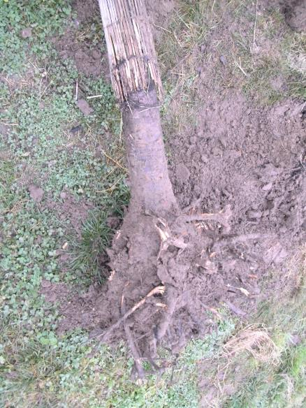
Zu tiefes Pflanzen und Wühlmäuse an Obstgehölzen
„Obstbau“

Slide 132
Pflanzung von Obstgehölzen
Richtiger Ablauf einer Obstbaumpflanzung
1. Aussuchen des richtigen Platzes (Standort)
Grundregel: Kernobst ist nach Steinobst zu pflanzen und umgekehrt
Gepflanzt wird im Frühjahr oder im Herbst,
Vorteil liegt in der Herbstpflanzung !
2. Ausheben des Pflanzloches
3. Befestigung und Schutz des Baumes (Pflanzpfahl, Stammschutz)
4. Schnitt von Wurzel und Ästen
5. Pflanzung mit org. Düngung (Pflanztiefe beachten !!)
6. Pflege
„Obstbau“

Slide 133
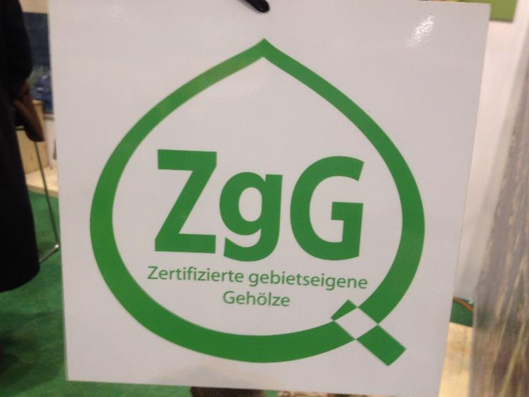
ObstgehölzQualität
„Obstbau“

Slide 134
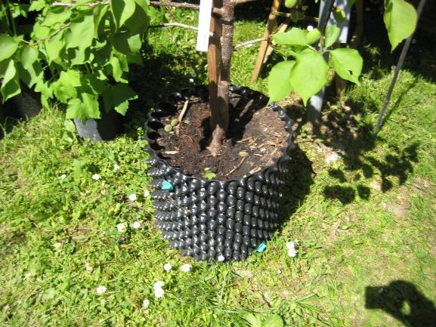
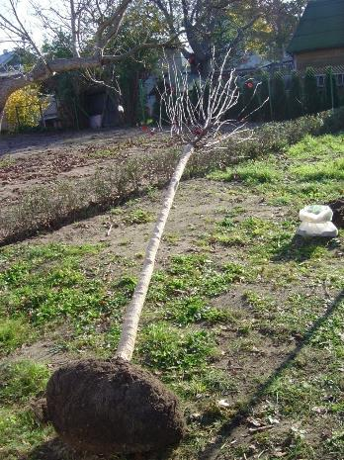
PflanzQualitäten
„Obstbau“

Slide 135
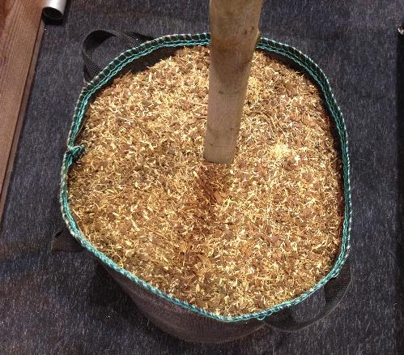
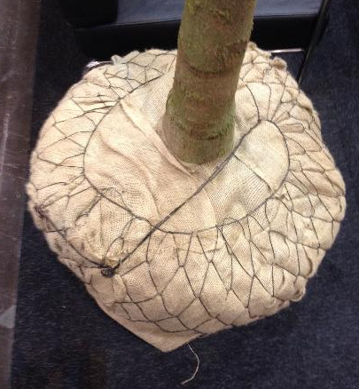
PflanzQualitäten
„Obstbau“

Slide 136
Virusfrei/Virusgetestet
Kauf von Obstgehölzen
Beim Kauf achten das die Pflanzen virusfrei oder virusgetestet sind !
Virusfrei (VF) / Virusgetestet (VT)
Begriffsbestimmung durch die Verordnung zur Bekämpfung von Viruskrankheiten im Obstbau von 1978
Virusfrei (VF): Ausgangsmaterial der Pflanzen wurden auf Befall (mit allen bei uns bekannten Viruskrankheiten) geprüft und ist frei von ihnen.
Virusgetestet (VT): Ausgangsmaterial der Pflanzen wurden auf sichtbaren oder latenten Befall (nur äußerlich erkennbar) mit wirtschaftlich schädlichen Viruskrankheiten geprüft und ist frei von ihnen.
Viruskrankheiten an Obstgehölzen
Gummiholzkrankheit des Apfels, Adernvergilbung der Birne, Ringfleckenkrankheit der Süß- und Sauerkirsche, Bandmosaik und Scharkakrankheit der Pflaume
„Obstbau“

Slide 137
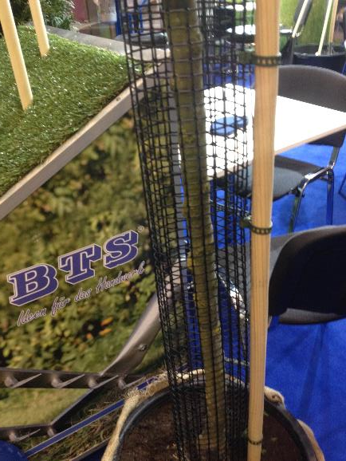
Schutz der Obstgehölze
„Obstbau“

Slide 138
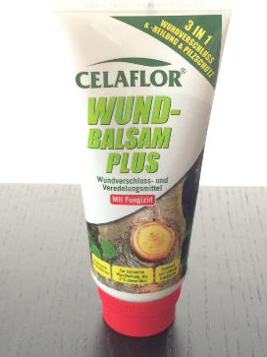
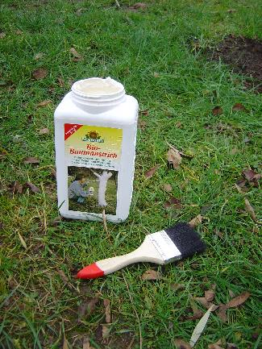

ObstbaumPflege
„Obstbau“

Slide 139
Stammschutz an Bäumen
Es ist eine Zunahme von Stammrisse durch Temperaturveränderungen zu verzeichnen. Sonnenstrahlen sind in der Lage, die Rinde aufzuheizen, so das die Temperatur am Stamm höher ist als die Lufttemperatur.
Rindenschutz durch Weißen der Stämme wäre eine Möglichkeit die Rissbildung zu verhindern. Es entstehen Schäden bei Temperaturen im Rindenbereich bei ca. 45 °C.
„Obstbau“

Slide 140


Pflanzung von Obstgehölzen
„Obstbau“

Slide 141

Bewässerung
„Obstbau“

Slide 142



Gestaltung von Baumscheiben bei Obstpflanzungen
„Obstbau“

Slide 143

Apfelsortenschau in Frankfurt/Oder
„Obstbau“

Slide 144

Apfelsortenbestimmung bei der Messe Frankfurt/Oder
„Obstbau“

Slide 145

Apfelsortenbestimmung
„Obstbau“

Slide 146

Apfelsortenbestimmung
„Obstbau“

Slide 147
Wissenschaft von Obstgehölzen
Pomologen
Sind Fachleute, die sich mit den Obstsorten beschäfigen und Bestimmungen durchführen können.
Zucht Ziele
Robustheit
Widerstandsfähigkeit/Resistenz gegen:
  Neuen Schädlingen
  Neuen Krankheiten
  Extremen Witterungsverhältnissen
„Obstbau“

Slide 148

Apfelsortenschau in Frankfurt/Oder
„Obstbau“

Slide 149

Apfelsortenschau in Frankfurt/Oder
„Obstbau“

Slide 150



Obstbestimmung in der Baumschule Späth
„Obstbau“

Slide 151

Apfelsorten
„Obstbau“

Slide 152

Obstausstellung in Moskau 1905
„Obstbau“

Slide 153

Nützlinge für Obstbäume
„Obstbau“

Slide 154


Nützlinge für Obstbäume
„Obstbau“

Slide 155

Blütenbildung
„Obstbau“

Slide 156
Blütenbildung
Blüte
Die Blühwilligkeit der Obstbäume wird außerdem von der Unterlage beeinflusst. Schwachwüchsige Unterlagen fördern die Anlage von Blütenknospen, während stark wüchsige sie verzögern.
Möglichkeiten um die Blüten zu fördern:
Waagerechtes Binden von Trieben
(mehr Kohlenhydrate vorhanden)
-Einschränkung des Baumschnittes
-Verringerung der Stickstoffdüngung
-Ringelung des Stammes
-Verkleinerung der Wurzel
-verwendung von schwachwüchsigen Unterlagen
„Obstbau“

Slide 157
Befruchtung
Fruchtlose Bemühungen
Was ist wenn ein Obstgehölz keine Früchte trägt ?
Der Baum ist noch nicht im ertragsfähigen Alter
Schlechter Schnitt und Pflege
Fehlen einer Befruchtersorte
Schlechtes Blühwetter (z. B. Frost)
Keine ausreichende Blütenbestäubung
Was ist wenn ein Obstgehölz keine Blüten bekommt ?
Der Baum ist noch in der Jugendphase
Es fehlen notwendige Nährstoffe
Schlechter Schnitt und Pflege
Der Baum hat im letzten Jahr sich „übertragen“, (Alternanz)
„Obstbau“

Slide 158


Befruchtung
Die Befruchtung erfolgt durch Wind und Bienen. Sollten in der Nähe viele Obstbäume stehen, ist es meistens nicht nötig einen
Befruchter zu pflanzen, da man davon ausgehen kann, das ein geeigneter Pollenspender dabei ist.
Die Blütezeit des Pollenspenders und der zu befruchtenden Apfelsorte müssen übereinstimmen, sie befruchten sich dann gegenseitig.
Es gibt jedoch auch Apfelsorten, die keine anderen Sorten befruchten können, dazu gehören u. a. Roter Boskoop, Jonagold und Gravensteiner.
„Obstbau“

Slide 159
Verzehr von Obst
Der Durchschnittliche Pro-Kopf-Verbrauch in Deutschland
liegt bei rund 17,5 kg.
Der Durchschnittliche Pro-Kopf-Verbrauch in Österreich
liegt bei rund 30 kg.
Inhaltsstoffe: Mineralien (z.B. Kalium, Kalzium,…), Ballaststoffe,
Vitamine,…und weiter 300 verschiedene Wirkstoffe.
85% Wasser, Kohlenhydrate (Traubenzucker)
Kalorien: ein mittelgroßer Apfel hat ca. 50 Kalorien
Lagerung: bei der Lagerung entsteht Äthylengas (Reifungsgas)
Gemüse nicht neben Obst lagern
„Obstbau“

